Slide 1
Om denna presentation: Version 2020-11-09
Detta bildspel, tillsammans med anteckningssidorna, är framtaget för att underlätta för dig som vill beskriva de gemensamma grunderna i egen organisation.
Självklart får du anpassa och forma presentationen utifrån din målgrupp, behov och med egna ord. Du kan även välja andra, eller ytterligare, budskap till varje bild. Ange källa.
Budskap från samtliga kapitel/kunskapsområden i Gemensamma grunder för samverkan och ledning vid samhällsstörningar finns representerade i presentationen.
Denna version av bildspelet är uppdaterad till MSB:s nya grafiska profil och har utökats med bilder från de tre vägledningarna: Vägledning för lokal ISF, MSB1378, Vägledning för beslutsfattande i samband med samhällsstörningar, MSB1135 och Kriskommunikation för ökad effekt vid hantering av samhällsstörningar, MSB1266.
Bildspelet kan komma att uppdateras, så håll utkik på MSB:s hemsida, www.msb.se/samverkanledning. Där finns alltid det senaste materialet och informationen.
Version 2020-11-09

Slide 2
Gemensamma grunder för samverkan och ledning vid samhällsstörningar
www.msb.se/samverkanledning
#grundSoL
Version 2020-11-09
Notes:
Den här presentationen bygger på innehållet i Gemensamma grunder för samverkan och ledning vid samhällsstörningar (MSB777). Det är en presentation som ska kunna användas av alla som vill berätta om grunderna och inleds med en bakgrund.
Den är indelad i tre delar: Utgångspunkter, Förhållningssätt och Arbetssätt.
Filmtips om bakgrunden till projektet, syftet och resultat. Medverkande: Olof Ekman, Per-Åke Nilsson, Jenny Knuthammar och Lena Mäenpää.
Introduktion till gemensamma grunder för samverkan och ledning vid samhällsstörningar

Slide 3
BAKGRUND
Version 2020-11-09

Slide 4
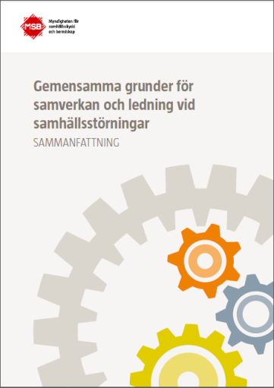
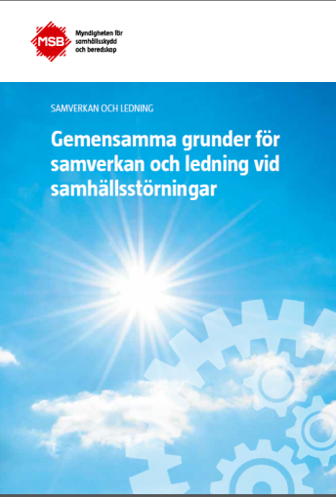
Projekt Ledning och Samverkan
2012–2014
Myndigheter med särskilt ansvar för krisberedskap
Representanter för kommuner och landsting/regioner, myndigheter
Forskare, experter
70–80 aktörer
Version 2020-11-09
Notes:
Det är fler än 70 representanter för olika aktörer inom området samhällsskydd och beredskap - offentliga, privata och civila – som tillsammans har tagit fram ett material som beskriver gemensamma grunder för att förbättra förmågan till att åstadkomma ledning och samverkan.
Det har varit såväl forskare, experter och de som jobbar dagligen med beredskapsfrågor som har tagit ställning i olika frågor och kommit fram till de resultat som presenteras i publikationen Gemensamma grunder för samverkan och ledning vid samhällsstörningar. Det bygger på både erfarenhet och forskning dvs. resultatet har både praktiskt och teoretisk grund.
Projektet avslutades i december 2014 övergick därefter i en implementeringsfas.
Om alla skruvar lite på sättet att tänka och att göra, kommer de gemensamma grunderna att få stora effekter på vår förmåga att hantera olyckor, kriser och krig, det som vi kallar samhällsstörningar.

Slide 5
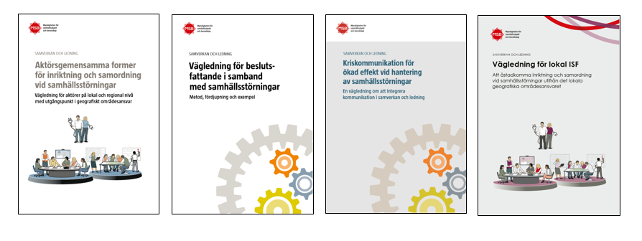
Utvecklat material: Vägledningar och fördjupningar 2015–2019
Version 2020-11-09
Notes:
Utöver grundboken med sammanfattning, och lägesbildsboken finns det fyra vägledningar: en om aktörsgemensamma former för inriktning och samordning, en om beslutsfattande i samband med samhällsstörningar och en om kriskommunikation för ökad effekt vid hantering av samhällsstörningar och den senaste i maj 2019 om lokal ISF. Kopplat till den senaste vägledningen finns också en rad broschyrer, presentationer och lärande exempel.
På MSB:s webbplats: ww.msb.se/samverkanledning
Finns det också filmer, PPT-presentationer, utbildningsmoduler inklusive handledning, informationsmaterial, webbsända seminarier och ett stöd för utvärdering av tillämpning av gemensamma grunder.
Regelbundet utkommer också ett nyhetsbrev: maila implementeraSOL@msb.se för att anmäla dig för det.

Slide 6
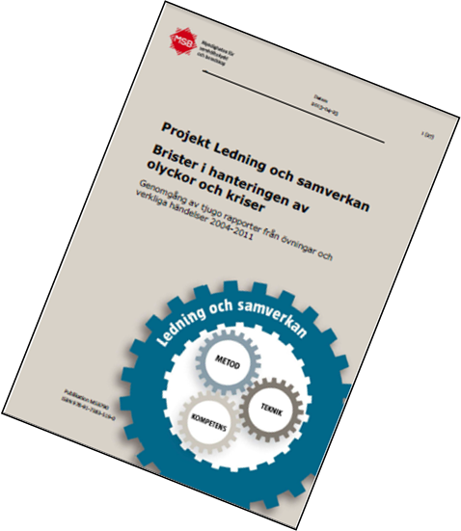
Analys av vad som brister i hanteringen av olyckor och kriser
Aktörer känner inte till andra aktörers ansvar, mandat och roller.
Aktörer känner inte till vad andra aktörer kan bidra med och behöver.
De olika aktörernas ansvar, roller och mandat brister i tydlighet.
Kontakter på fältnivå verkar fungera bättre än kontakter på högre nivåer.
Sociala nätverk är ofta en framgångsfaktor.
Sociala nätverk saknas mellan de som inte arbetar tillsammans till vardags.
Ofta saknas samlade lägesbilder, alternativt uppvisar brister.
Skäl till lägesbildsproblemen verkar ligga i metoder, datakällor och arbetssätt.
Bedömningar och analyser grundar sig ofta enbart på ”egen information”.
Bedömningar och analyser saknar ofta ett helhetsperspektiv.
Aktörer tenderar att vara passiva snarare än proaktiva.
Samarbetet mellan privata och offentliga aktörer är svagt.
Version 2020-11-09
Notes:
Kap 2. Identifiera brister och utvecklingsbehov
Som ett första steg i arbetet med projekt Ledning och samverkan gjordes en analys av vad som ofta brister vid hanteringar av samhällsstörningar.
Analysen grundar sig främst på tjugo rapporter från övningar och verkliga händelser 2004-2011. Resultaten visar att sammantaget kan aktörerna vara bra på att, var för sig, lösa sina respektive uppgifter. Men det som verkar brista är det aktörsgemensamma.
Det är alltså framför allt förmågan att agera tillsammans och samordnat som behöver utvecklas. Några av utgångspunkterna utifrån analyser om brister i hantering av samhällsstörningar är:
• Aktörer behöver öka sina kunskaper om varandras ansvar, mandat, system, metoder och roller. Det behövs även ökade kunskaper om vilken information som olika aktörer behöver och kan bidra med.
• Informationsutbytet mellan aktörerna kan förbättras genom att sociala nätverk och vardagliga kontakter byggs upp.
• För att kunna ta fram användbara samlade lägesbilder behöver aktörerna likartade strukturer och arbetssätt vid användning av tekniska stödsystem och verktyg.

Slide 7
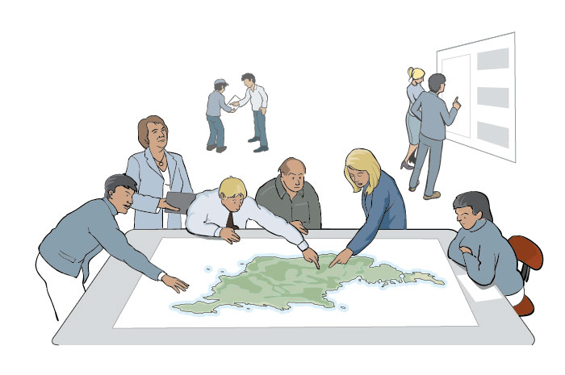
Gemensamma grunder – för att förbättra vår aktörsgemensamma förmåga att hantera samhällsstörningar genom att:
förstå varandra
kontakta varandra
dela information
skapa lägesbilder
träffa överenskommelser om inriktning och samordning
Detta kräver kunskap, träning och övning
Version 2020-11-09
Notes:
Syftet med de gemensamma grunderna för samverkan och ledning är att bidra till att öka vår gemensamma förmåga att hantera samhällsstörningar.
De ger vägledning till aktörer för att agera på ett likartat och strukturerat sätt, för att till exempel:
förstå varandra bättre (med ett aktörsgemensamt språk, hur vi använder centrala termer)
kontakta varandra
dela information
skapa lägesbilder och samlade lägesbilder
träffa överenskommelser om inriktning och samordning
Varje organisation behöver tänka in detta i sina planer för att systematiskt utbilda, träna i vardagen samt öva aktörsgemensam hantering.

Slide 8
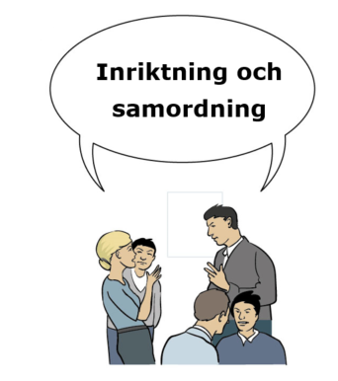
Gemensamma grunder - för att:
skydda samhällets skyddsvärden
uppnå aktörsgemensam inriktning och samordning
använda samhällets resurser effektivt
minska konsekvenserna vid samhällsstörningar
Version 2020-11-09
Notes:
Målet är att underlätta för aktörerna att uppnå gemensam inriktning och samordning.
En förklaring av dessa termer kommer längre fram.

Slide 9
UTGÅNGSPUNKTER
Version 2020-11-09
Notes:
Här berättar vi om de förutsättningar som alla ska vara bekanta med för att kunna förstå det som är gemensamma grunder för samverkan och ledning.

Slide 10
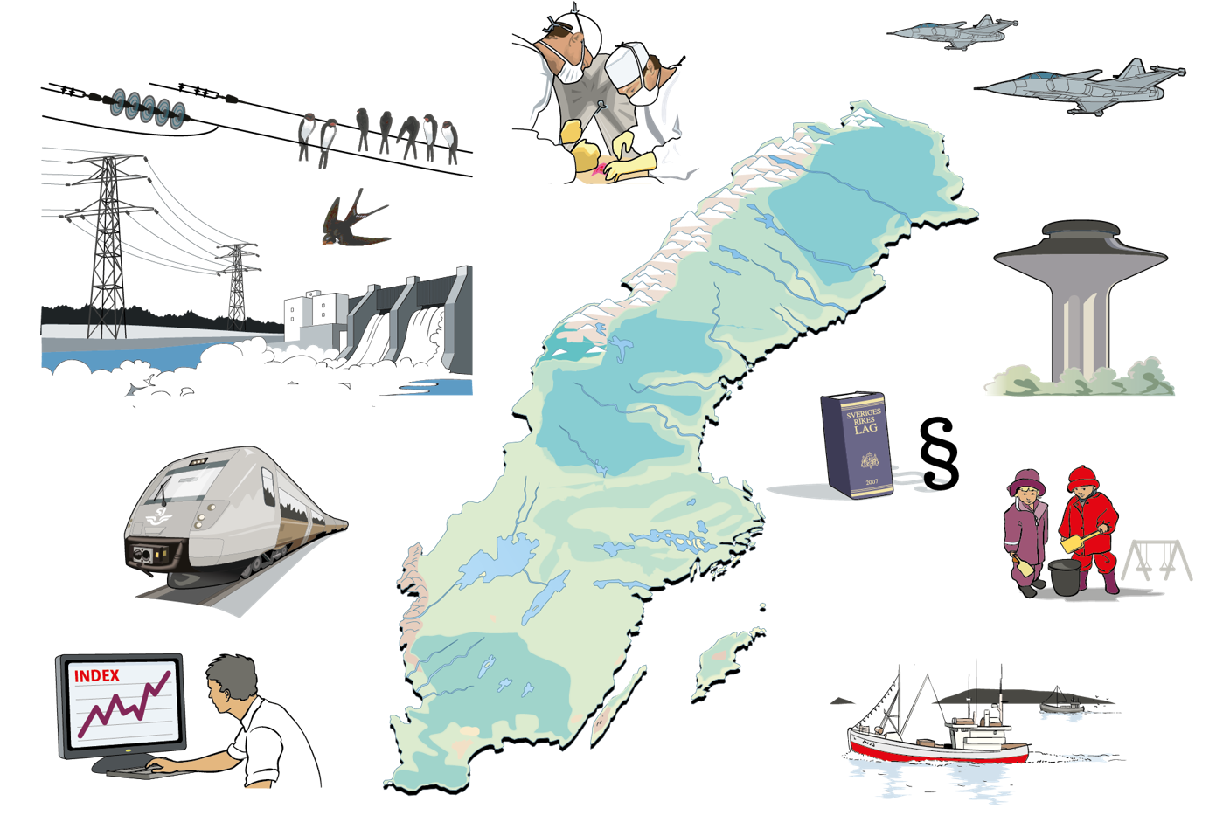
Det vi skyddar
Version 2020-11-09
Notes:
Kap 1. Det skyddsvärda i samhället
I din yrkesroll har du en uppgift att tillsammans med andra säkerställa att samhället fungerar eller på något sätt bidra till att skydda samhällets skyddsvärden. Det är de värden som regering och riksdag har satt som mål för samhällets krisberedskap, det som ska skyddas. Det är:
Människors liv och hälsa
Samhällets funktionalitet
Demokrati, rättssäkerhet och mänskliga fri- och rättigheter
Miljö och ekonomiska värden
Nationell suveränitet.
Vi har alla ett ansvar, en skyldighet, att se till att vi på ett effektivt sätt samverkar för att skydda samhällets värden.
Källa: MSBs övergripande inriktning för samhällsskydd och beredskap, MSB publikation 708. https://www.msb.se/sv/Om-MSB/Inriktning-samhallsskydd-och-beredskap/
Filmtips där Olof Ekman, forskare och utvecklare MSB, berättar om den utökade ansvarsprincipen, vikten av helhetssyn samt behov och effekter:
En övergripande presentation av utgångspunkter och förhållningssätt

Slide 11
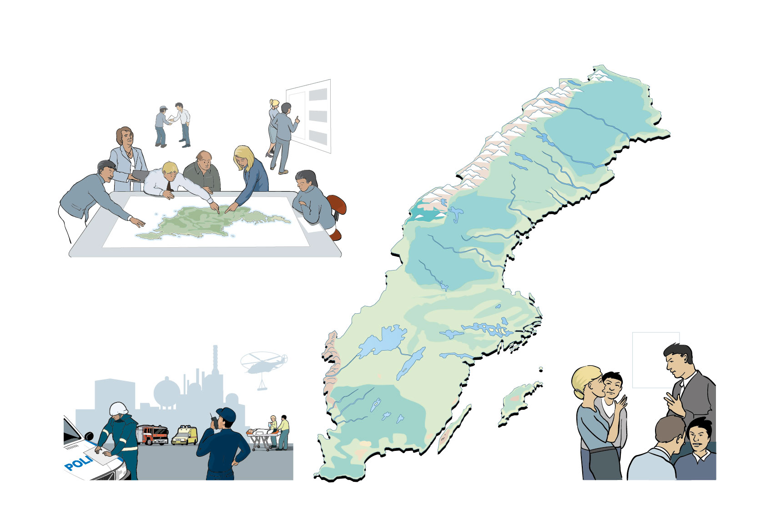
Aktörsgemensamt
Version 2020-11-09
Notes:
Kap 3. Ett aktörsgemensamt språk
Du kanske arbetar som beredskapssamordnare i en kommun, en region, en länsstyrelse. På ett privat företag som arbetar med samhällsviktig verksamhet. Eller en frivilligorganisation. Till exempel med säkerhet, sjukvård, hälsa, trafik, ekonomi, livsmedelsförsörjning, smittskydd. På en stor eller liten myndighet eller organisation, centralt, regionalt eller lokalt. De vi kallar aktörer i samhället.
De gemensamma grunderna vi talar om här riktar sig till ALLA aktörer som har ett ansvar och kan bli inblandade i hanteringen av samhällsstörningar. På alla samhällsnivåer och inom alla samhällssektorer.
Och de gemensamma grunderna handlar om aktörsgemensamma situationer – när vi ska agera tillsammans (inte i det aktörsinterna, dvs. inom en organisation).
Filmtips där Olof Ekman, forskare och utvecklare på MSB, berättar om två viktiga termer som lyfts fram inom Gemensamma grunder för samverkan och ledning:
Ett aktörsgemensamt språk

Slide 12
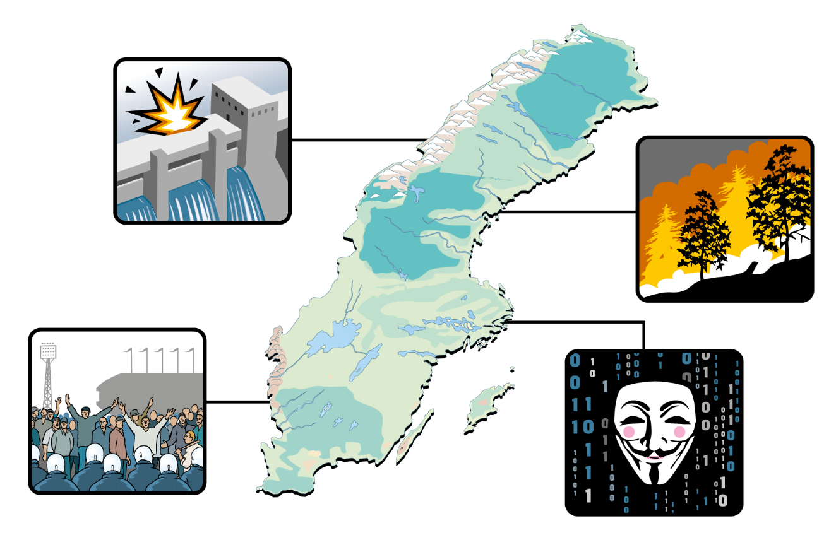
Vid samhällsstörningar
Version 2020-11-09
Notes:
Det inträffar saker dagligen som hotar och skadar det som ska skyddas i samhället. I de gemensamma grunderna kallas det samhällsstörningar. Det kan vara allt från en mindre olycka, ett dammbrott, en skogsbrand eller ett dataintrång. Det kan till och med vara krigsfara eller krig. Det är ofta oväntat men det kan vara förväntat (ett oväder) eller till och med planerat (ett statsbesök, ett prinsessbröllop). Samhällsstörningar är alltså ett gemensamt uttryck för olyckor, kriser, krig och annat som har med samhällsskydd och beredskap att göra.
Normalt klarar vi av samhällsstörningar i samhället med en eller ett par aktörer inblandade, men det kan ibland krävas många fler. Erfarenheter från större övningar och verkliga händelser visar att samhället – aktörer – ofta brister i att hantera händelser tillsammans.
Att använda termen samhällsstörningar är ett sätt att öppna upp för att förstå en händelse ur flera perspektiv. Att använda termerna olycka, kris, krig riskerar att utgå mycket från lagstiftning och myndighetsuppdrag. Vi vill använda ordet samhällsstörningar för att det kan leda till att fler känner sig berörda av att hantera en, eller flera samtidiga, händelser. Säger man att det inträffat en ”olycka” kanske det främst är polisen, räddningstjänsten och akutsjukvården som känner sig berörda. Men säger man samhällsstörningar, då tror vi att det blir lättare för fler att snabbt komma på tå och tänka ”Hur kan denna samhällsstörning beröra mig och vår verksamhet?”, ”Vilka fler i kommunen, eller länet kan bli berörda?” Kanske det är en olycka som kräver expertis eller agerande från en nationell myndighet? Då ska man hellre prata om samhällsstörningar än om en olycka.

Slide 13
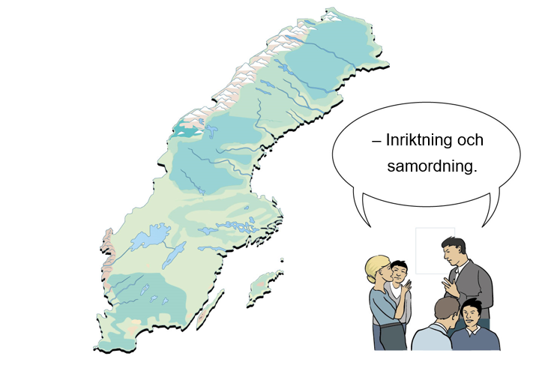
Ett aktörsgemensamt språk
Version 2020-11-09
Notes:
För att förstå varandra behöver aktörerna mena samma sak när ett specifikt ord används. Man behöver bli ”tvåspråkig” för att både kunna använda den egna organisationens språk och det aktörsgemensamma. Några termer är särskilt viktiga: inriktning, samordning, ledning och samverkan.
I Gemensamma grunder för samverkan och ledning är termerna inriktning och samordning centrala. Definitionerna av dessa termer sätter fokus på vad som ska uppnås .
Fördelen med att beskriva inriktning och samordning som effekter är bland annat att tydligt uttrycka vad själva syftet är med samverkan och ledning. Det motverkar en inåtblickande syn som fokuserar på aktiviteter istället för på det som ska åstadkommas (effekterna).

Slide 14
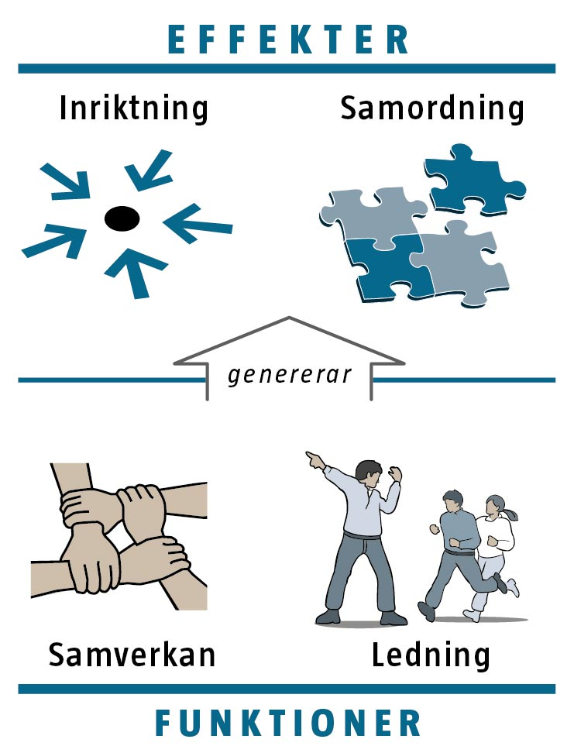
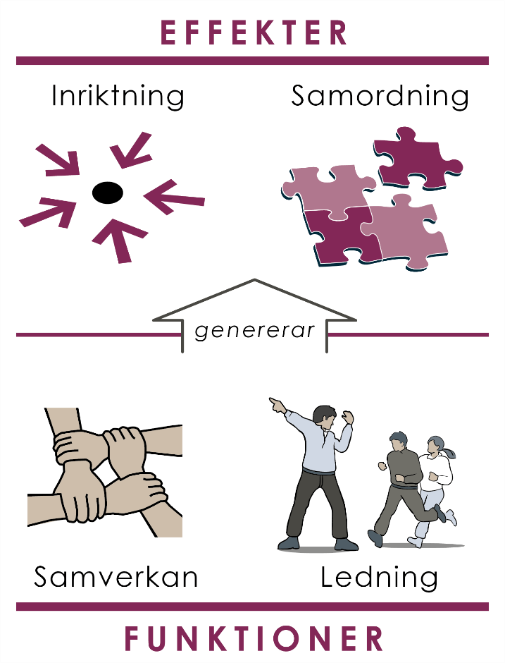
Viktiga termer
Version 2020-11-09
Notes:
Enkelt uttryckt handlar hanteringen av samhällsstörningar ytterst om att omsätta aktörernas förmåga till effekt på bästa sätt. Om samhällets samlade resurser ska kunna användas på bästa sätt behöver de kunna uppnå inriktning och samordning. Inriktning och samordning är att se som effekter. Inriktning och samordning kan då åstadkommas bland annat genom funktionerna samverkan eller ledning.
Inriktning är orientering av tillgängliga resurser mot formulerade mål. Inriktning är en effekt av ledning och/eller samverkan, hos de resurser som hanterar samhällsstörningar. Varje aktör har alltid en egen inriktning. När flera aktörer fungerar tillsammans finns det också en aktörsgemensam inriktning.
Samordning är anpassning av aktiviteter och delmål så att tillgängliga resurser kommer till största möjliga nytta. Samordning är en effekt av ledning och/eller samverkan hos de resurser som hanterar samhällsstörningar. Samordning handlar om att aktörer inte ska vara i vägen för varandra, och hjälpa varandra där det går.
Ledning är den funktion som, genom att en aktör bestämmer, åstadkommer inriktning och samordning av tillgängliga resurser. Ledning förknippas ofta med hierarkier och enskilda organisationer, men kan också ske i aktörsgemensamma situationer. Ledning kan grundas i mandat (juridisk grund) eller i överenskommelse (social grund).
Samverkan är den funktion som, genom att aktörer kommer överens, åstadkommer inriktning och samordning av tillgängliga resurser.
Med dessa definitioner blir det tydligare vad vi vill uppnå i det aktörsgemensamma arbetet – att fokusera på effekten. I de gemensamma grunderna använder vi framförallt termerna inriktning och samordning eftersom det sätter fokus på effekten som ska uppnås med hjälp av samverkan eller ledning.
Filmtips där Olof Ekman, forskare och utvecklare på MSB, berättar om innebörden i termerna inriktning, samordning, samverkan och ledning:. Inriktning och samordning som effekter

Slide 15
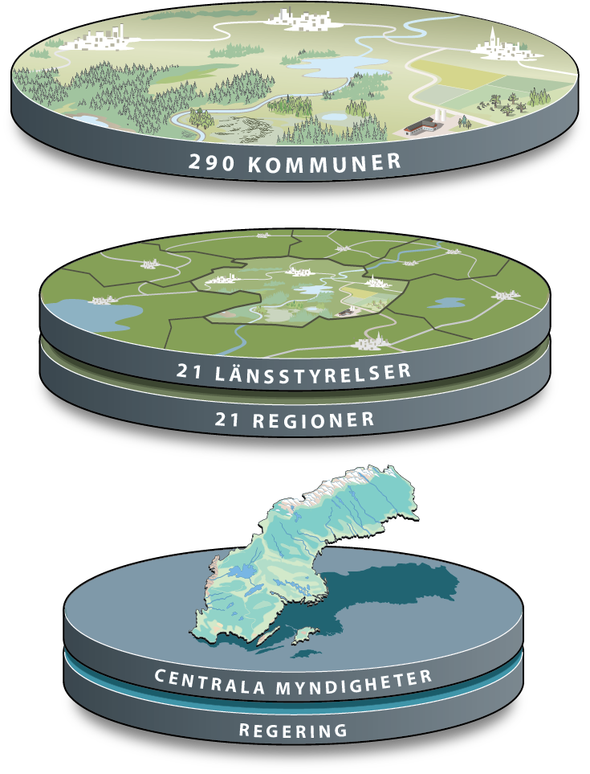
Den svenska modellen för att hantera samhällsstörningar
Lokal nivå
Kommuner
Regional nivå
Länen och regionerna brukar ses som den regionala nivån.
Nationell nivå
Riksdag, regering och
myndigheter.
Internationell nivå
EU, FN, bilaterala avtal m.m.
Version 2020-11-09
Notes:
Kap 4 Den svenska modellen
Först några grundläggande fakta om hur samhället är uppbyggt för att lägga en grund för det vi ska tala om framöver: Vi har tre samhällsnivåer. Till dessa tre nivåer tillkommer förstås även den internationella nivån. Den dimensionen kommer vi inte att fördjupa oss i denna presentation, fokus ligger på hanteringen i Sverige. Det är ändå viktigt att känna till att vi enligt internationella avtal i kris- och olyckssammanhang måste samarbeta andra länder oaktat om de är med inom EU eller inte. Det gäller t.ex. avtal och regelverk inom energiområdet eller hälso-/smittskydd. Överenskommelser som finns t.ex. inom IEA, International Energy Agency, kring hanteringen av oljekriser
Alla aktörer i samhället har olika roller, ansvar och mandat. Detta ska vi inte fördjupa oss i denna presentation, men i Gemensamma grunder för samverkan och ledning vid samhällsstörningar finns en genomgång av aktörer, roller och ansvar och regelverk som styr hanteringen av samhällsstörningar.

Slide 16
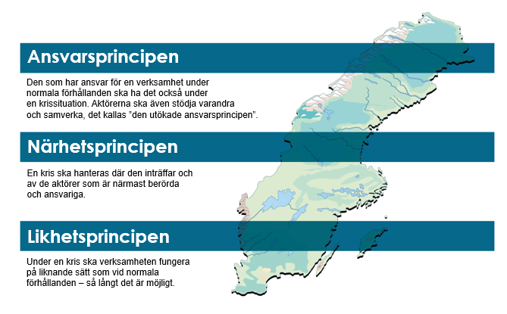
Tre viktiga principer
Närhetsprincipen
Likhetsprincipen
Version 2020-11-09
Notes:
Svensk krishantering bygger på tre principer – ansvarsprincipen, likhetsprincipen och närhetsprincipen (se text i bilden):
Ansvarsprincipen innebär att den som har ansvar för en verksamhet i normala situationer också har motsvarande ansvar vid en störning i samhället. Regeringen har tydliggjort att ansvarsprincipen även innebär att alla aktörer som berörs av en störning, direkt, indirekt eller som kan bidra till att hantera konsekvenserna har ett ansvar att agera även i osäkra lägen.
Ansvarsprincipen innebär också att aktörerna ska stödja och samverka med varandra, detta brukar kallas den utökade ansvarsprincipen.
• Ansvarsprincipen innebär att den som har ett ansvar i normala situationer har motsvarande ansvar inför och under olyckor och kriser.
• Samverkansprincipen innebär att aktörer som berörs av en kris ska samverka med varandra för att säkerställa god samordning och effektivt resursutnyttjande.
• Handlingsprincipen innebär att aktörerna ska agera proaktivt och vidta nödvändiga åtgärder även i osäkra situationer med brist på information.
Kritik mot närhetsprincipen – aktörerna tenderar att uppfatta principen som en signal om försiktighet och att undvika att lägga sig i andra aktörers arbete.
Kritik mot likhetsprincipen – ger signal om att avvakta med att anpassa organisation och arbetssätt till aktuella behov vid händelsen.

Slide 17
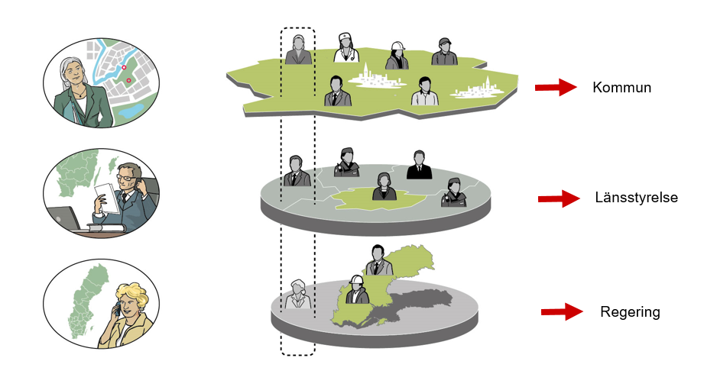
Geografiskt områdesansvar
Version 2020-11-09
Notes:
Även principen om geografiskt områdesansvar är viktigt att nämna eftersom det är något vi kommer att återkomma till (när vi pratar om aktörsgemensamma former). Det är ansvar att verka för att samordningen fungerar mellan alla som är inblandade i hanteringen.
Kommunerna har det geografiska områdesansvaret i kommunen,
länsstyrelserna i länet och
regeringen för hela landet.
Hur ansvaret ser ut och vad det innebär är olika på de olika nivåerna.

Slide 18
Det geografiska områdesansvaret:
Fördjupning exempel från lokal nivå
Statlig myndighet med lokal verksamhet
Förening
Kommunal-
förbund
Värd lokal ISF
Förvaltning
B
Kommun-
representant
Region
Nationell
aktör
Lokalt
geografiskt
områdes-
ansvarig
Frivillig-
organisation
Intern
krisledning
Företag
Värd regional ISF
Förvaltning
A
Grann-
kommun
Statlig
myndighet
organiserad
regionalt
Kommunalt
bolag
Militär-region
Version 2020-11-09
Notes:
Det geografiska områdesansvaret leder till att de aktörer som är geografiskt områdesansvariga har flera olika uppdrag under en samhällsstörning.
I bilden ser vi exempel hur sambanden kan se ut på lokal nivå. (Från Vägledning för lokal ISF)
En kommun har flera uppdrag i en samhälls­störning. Dels att driva egen verksamhet och dels att verka för att åstadkomma inriktning och samordning mellan olika aktörer i sitt geogra­fiska område. Kommunen ska också kunna delta i regional inriktning och samordning, där länsstyrelsen är geografiskt områdesansvarig.
Motsvarande gäller också för regional och nationell nivå.

Slide 19
Kriskommunikation – en del av det geografiska områdesansvaret
1.
Kommunen ska på lokal nivå verka för att samordna informationen till allmänheten under en extraordinär händelse.
2.
Länsstyrelsen ska vid en krissituation i länet verka för att samordna information till allmänheten och till företrädare för massmedier.
MSB ska på nationell nivå stödja samordningen av berörda myndigheters åtgärder vid en kris. MSB ska bland annat se till att de ansvariga aktörerna får tillfälle att samordna informationen till allmänhet och medier.
3.
Version 2020-11-09
Notes:
I det geografiska områdesansvaret är kriskommunikation en viktig del. Den är också särskilt utpekad i lagstiftningen, liksom myndigheternas skyldighet att samverka och stödja varandra vid en krissituation.
Regleringen av kommunikationssamordning på de olika nivåerna finns på följande ställen:
*2 kap. 7 § lagen (2006:544) om kommuners och regioners åtgärder inför och vid extraordinära händelser i fredstid och höjd beredskap (LEH).
**6 § förordningen (2015:1052) om krisberedskap och bevakningsansvariga myndigheters åtgärder vid höjd beredskap, 3 och 4 §§ förordningen (2017:870) om länsstyrelsernas krisberedskap och uppgifter vid höjd beredskap samt 7 § förordningen (2017:868) med länsstyrelseinstruktion.
***7 § förordningen (2008:1002) med instruktion för Myndigheten för samhällsskydd och beredskap.

Slide 20
Kopplingen till höjd beredskap och civilt försvar
Gemensamma grunder baseras på nuvarande lagstiftning.
Förmågan att hantera samhällsstörningar i fred ger grundläggande förmåga att hantera samhällsstörningar vid krigsfara och krig.
Gemensamma grunder för samverkan och ledning utgör grunden vid alla typer av samhällsstörningar, även vid höjd beredskap.
Version 2020-11-09
Notes:
Höjd beredskap: Regler, förhållningssätt och arbetssätt under höjd beredskap, det vill säga vid krigsfara och krig, är i stort desamma som för krisberedskapen i fred.
Utöver denna grundberedskap finns det vid höjd beredskap ett regelverk som kompletterar och till viss del ersätter det vanliga. Regeringens befogenheter och mandat är dessutom utvidgade under höjd beredskap och Regeringsformen ger möjligheter till utökade befogenheter för enskilda myndigheter.
-Vilken koppling finns mellan civilt försvar och gemensamma grunder för samverkan och ledning vid samhällsstörningar?
Gemensamma grunder för samverkan och ledning innehåller förhållningssätt och arbetssätt som baseras på nuvarande lagstiftning. Förmågan att hantera samhällsstörningar i fred ger grundläggande förmåga att hantera samhällsstörningar vid krigsfara och krig.
Således utgör Gemensamma grunder för samverkan och ledning grunden vid alla typer av samhällsstörningar, även vid höjd beredskap (se t.ex. ”Grundsyn för planering av totalförsvaret”).
I samband med den återupptagna planeringen av civilt försvar kommer arbetssätten i Gemensamma grunder för samverkan och ledning successivt att vidareutvecklas.

Slide 21
FÖRHÅLLNINGSSÄTT
Version 2020-11-09
Notes:
De gemensamma grunderna handlar inte bara om kunskap om hur samhället fungerar, regelverk och lagar. Det handlar också om vår inställning till hur vi agerar tillsammans. Det kan kallas attityder eller förhållningssätt. Vi pratar om ett ”Sätt att tänka”.

Slide 22
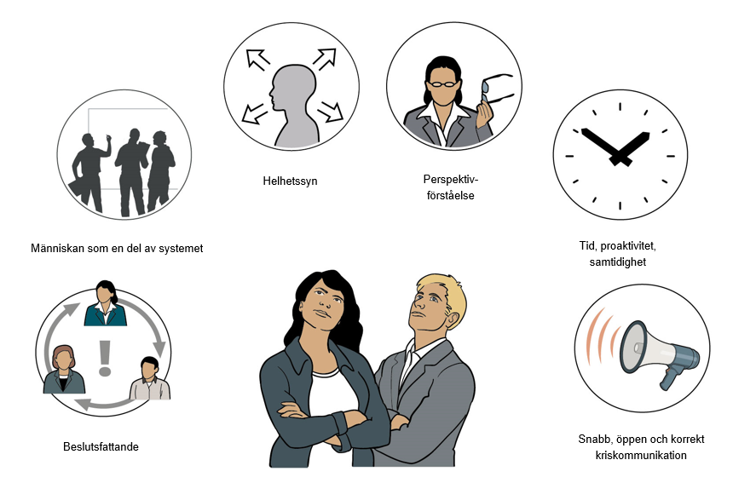
Gemensamma förhållningssätt
Version 2020-11-09
Notes:
Kap 5 - 10
I grunderna finns det några förhållningssätt som kommer att underlätta den gemensamma hanteringen, de är indelade i de här huvudrubrikerna:
Ha en helhetssyn på det som ska skyddas, på vilka hjälpbehov som finns, på resurser och på effekter av olika sätt att agera.
Se olika perspektiv för att förstå hela skeenden och identifiera flera behov.
Att fatta beslut i en medveten process, gärna tillsammans med andra.
Ta hänsyn till människan som en del av systemet.
Ta hänsyn till tidsskalor, proaktivitet och samtidighet.
Ha snabb, tidig öppen och korrekt kriskommunikation.
TIPS! Om du har kort om tid för din presentation kan du välja att bara visa denna bild när du pratar om förhållningssätten. Bilderna 23-40 kan du visa om du vill fördjupa dig i något av förhållningssätten.

Slide 23
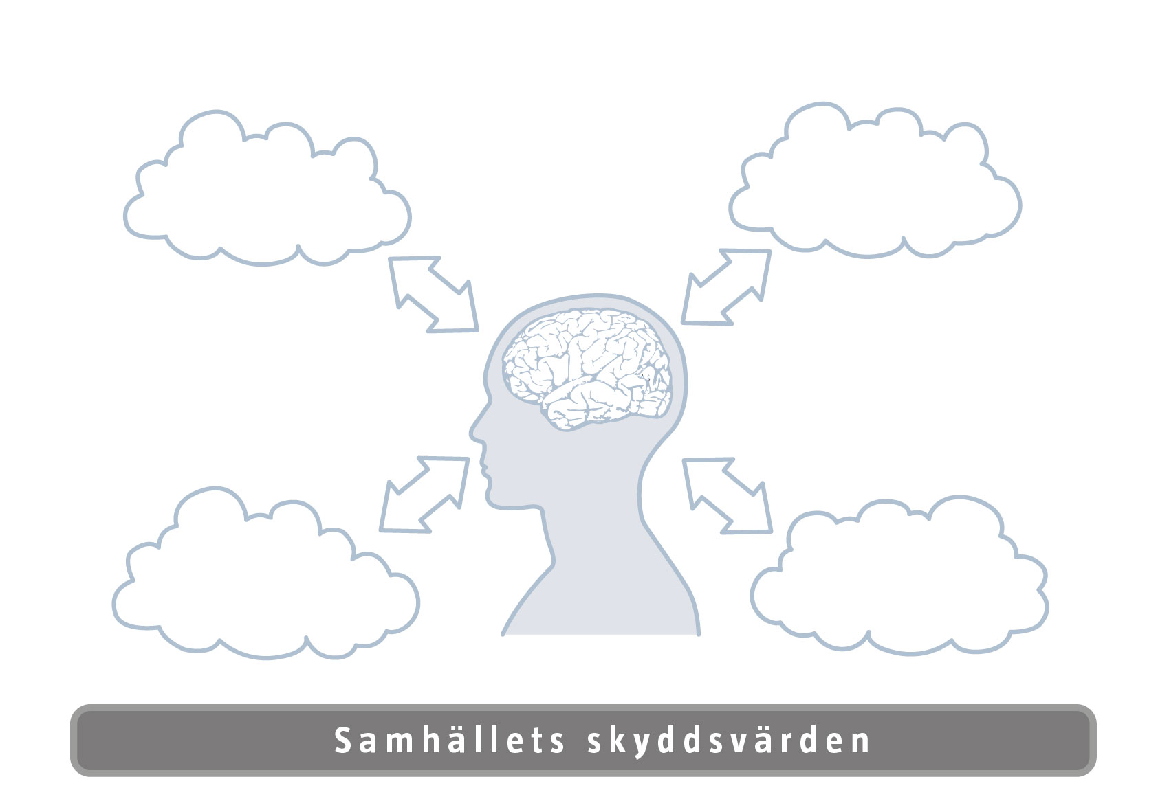
Ha en helhetssyn som utgår från det som ska skyddas
Var får tidiga
åtgärder störst
effekt?
Vem kan ha nytta
av den info och de
resurser jag har?
Vad har hänt,
vilka behov och konsekvenser kan uppstå?
Vem kan ha info
och resurser som jag
kan ha nytta av?
Version 2020-11-09
Notes:
Kap 5 Helhetssyn
Ett centralt förhållningssätt är att ha en helhetssyn, vilket innebär att känna ansvar för mer än den egna uppgiften. Att se sin egen och andra aktörers hanteringar som en helhet. Och bidra till att helheten använder samhällets samlade resurser effektivt.
Tänk igenom:
Skeendet - Vad har hänt, vilka behov och konsekvenser kan uppstå?
Behoven - Vem kan ha info och resurser som jag kan ha nytta av?
Resurserna - Vem kan ha nytta av den info och de resurser jag har?
Effekterna - Var får tidiga åtgärder störst effekt?
Till dig som utbildar:
Denna bild gör det möjligt att animera texten i varje tankemoln.

Slide 24
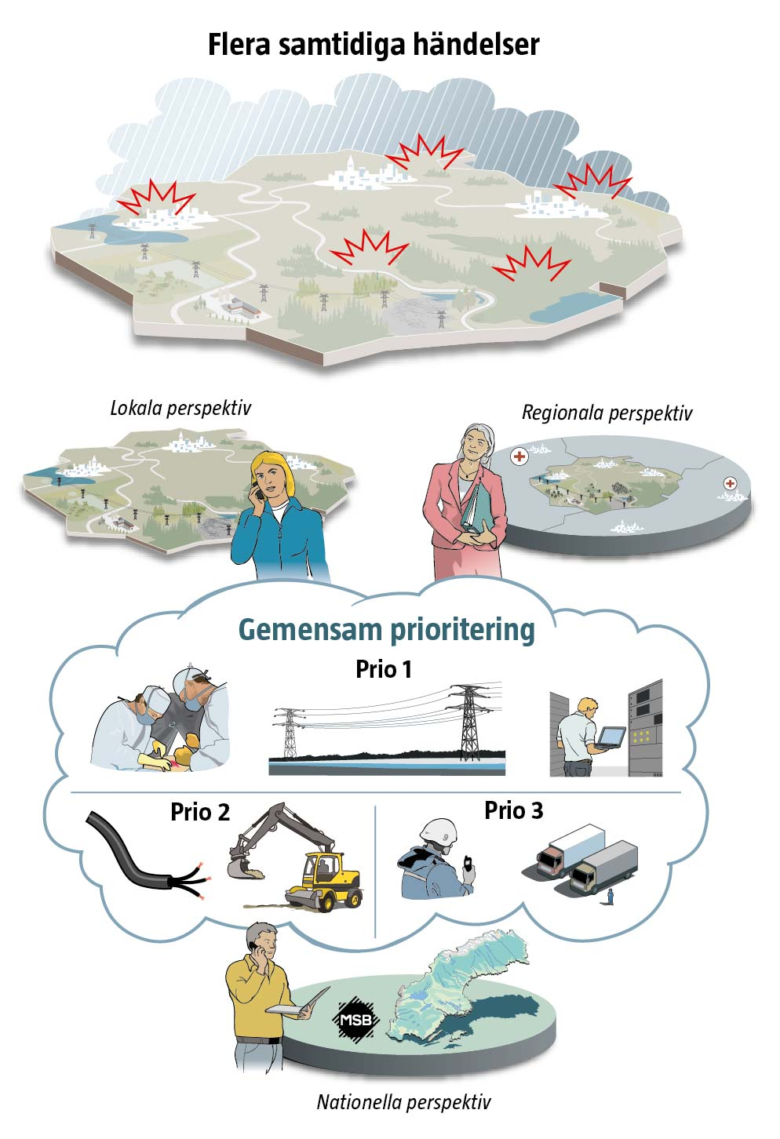
Tillämpa helhetssynen i praktiken
Tänk utanför hanteringen av det egna uppdraget.
Identifiera behov utifrån samhällets skyddsvärden.
Gör en gemensam prioritering.
Version 2020-11-09
Notes:
De delar av samhället som drabbas av samhällsstörningar är delar av system med ömsesidiga beroenden. Även de aktörer som hanterar samhällsstörningar är delar av system med ömsesidiga beroenden. Därför påverkar de olika effekterna varandra. Som ett resultat av detta måste en helhetssyn etableras så att de olika behoven och effekterna betraktas både var för sig och sammantaget. Detta är skälet till att en helhetssyn alltid måste inbegripa den samlade bilden av det totala behovet och den totala effekten.
Förhållningssättet är direkt kopplad till den helhetsmetod som presenteras lite längre fram för att analysera behov, resurser, effekter och åtgärder.
Det gäller att förstå vilka behov skeendet leder till. Behoven finns där en eller flera av samhällets skyddsvärden inte kan upprätthållas. Därför är det viktigt att kunna tänka utanför hanteringen av det egna uppdraget i en given situation. När man förstår behoven kan man också förstå vilka effekter som behöver uppnås för att tillgodose dem. Genom att först se vilka effekter som redan har uppnåtts eller håller på att uppnås, kan man identifiera de effekter som saknas. Det är dessa saknade effekter som helhetssynens praktiska tillämpning ska fokusera på.
Eftersom varje aktör alltid har en egen inriktning för sitt agerande utifrån sitt ansvar eller intresse gäller det att skapa en bild av hur de olika aktörernas inriktningar tillsammans värnar samhällets skyddsvärden.
Vilka skyddsvärden som är mest angelägna kan variera över tid och rum. Därför är det bra om en planering, så långt det är möjligt, genomförs i förhand för att identifiera sådant som är viktigt för att sam­hället ska fungera. Prioritera om de samlade resurserna inte räcker för att möta alla behov. Prioriteringen bör vara genomtänkt och gemensam för att bäst tillgodose helheten.

Slide 25
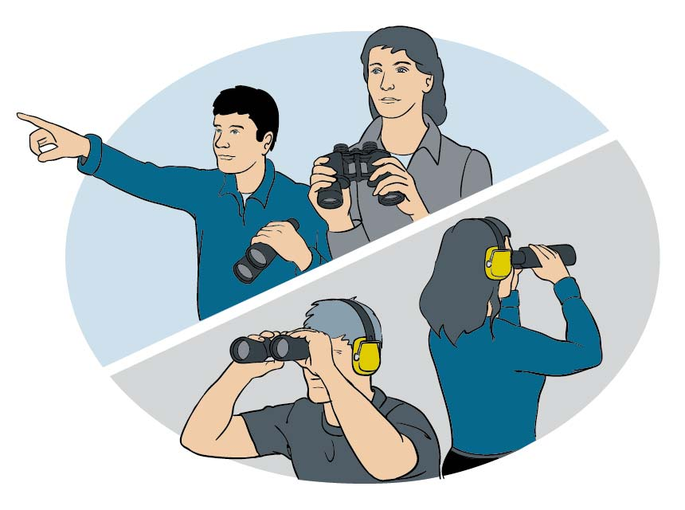
Perspektivförståelse
Ger insikt i vad andra aktörer behöver, och vad de kan bidra med.
Ökar möjligheten till ett lyckat gemensamt agerande.
Version 2020-11-09
Notes:
Att vara medveten om att aktörer har olika perspektiv av samhällsstörningar ökar möjligheten till ett lyckat gemensamt agerande.
Att förstå andra aktörers perspektiv kan säga något om vad dessa andra aktörer behöver för att utföra sina uppdrag, och om hur dessa aktörer kan bidra till andras uppdrag.
En god förståelse för varandras perspektiv och värdegrunder bör utvecklas redan i planeringsarbetet för att ge en gemensam nyttoeffekt.

Slide 26
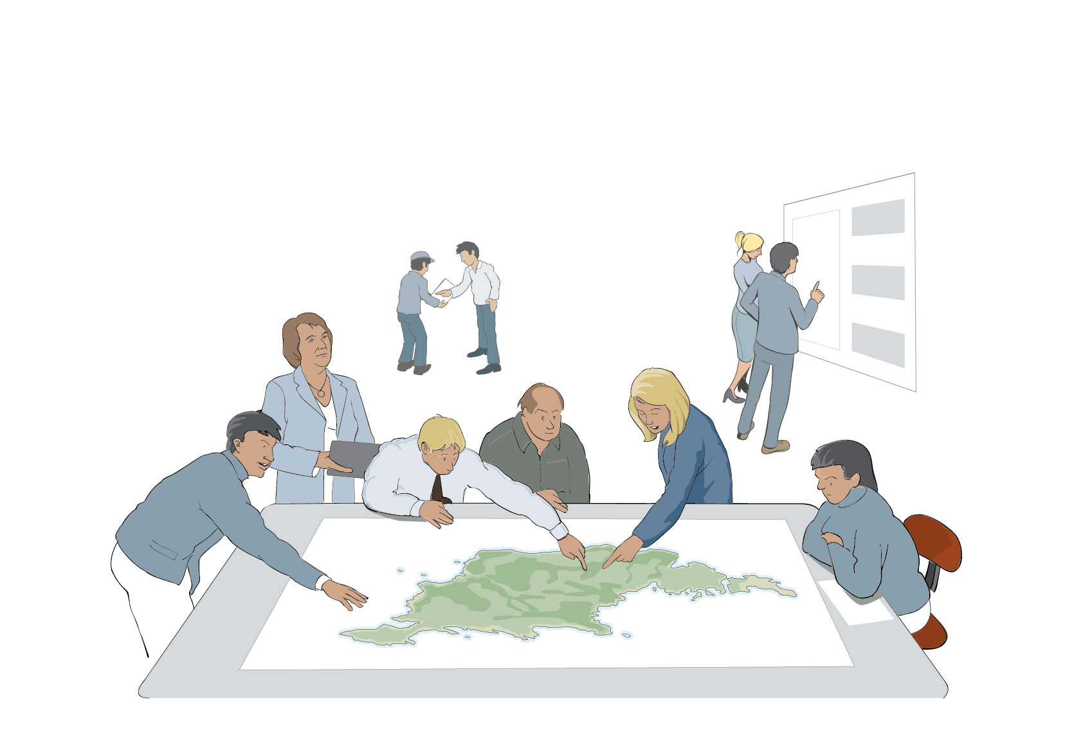
Se människan som en del av systemet
Version 2020-11-09
Notes:
Kap 7 Människors samspel i grupp och ledarskap
I det aktörsgemensamma arbetet behöver personer, grupper och organisationer bygga upp förtroende för varandra. Det kan tyckas som en självklarhet men det är viktigt att arbeta med att bygga upp förtroende, i det dagliga arbetet, med andra aktörer.
Det som det här avsnittet vill peka på är att vi behöver se ”människan som en del av systemet”. Att ha med sig i arbetet att hur människor, både individer och grupper påverkar och påverkas av varandra.
Några aspekter som vi pekar på här är att goda samarbeten och relationer växer ofta fram över tid. Men det finns också sätt att bygga upp förtroende i tillfälligt sammansatta grupper, som ju ofta är fallet vid samhällsstörningar där människor som inte är vana vid att arbeta med varandra ska samarbeta.
Men i en tillfälligt sammansatt grupp kan så kallad snabb tillit uppstå, det innebär att man agerar som om tillit redan finns. Snabb tillit utvecklas bättre om man till exempel aktivt lyfter fram synpunkter från medlemmar som har kunskap om och erfarenhet av liknande situationer som den man nu står inför.

Slide 27
Människors samspel i grupp
Uppmuntra människor att komma med synpunkter.
Arbeta för gruppens sammanhållning.
Var vaksam på tankemässig likriktning.
Version 2020-11-09
Notes:
Framgångsrikt samarbete bygger på kunskap, förtroende och ömsesidig respekt. Aktörer som känner till varandras organisationskulturer, har förtroende för varandra och visar varandra respekt samarbetar bättre. Sådana goda samarbeten och relationer växer ofta fram över tid, men ibland kräver hanteringen av samhällsstörningar mer tillfälliga och spontana samarbeten.
Det är viktigt att
• uppmuntra människor att komma med synpunkter utifrån sin kunskap och erfarenheter
• arbeta för att stärka gruppens sammanhållning
• vara vaksam på tankemässig likriktning.
Arbete över aktörsgränserna bygger på social och kulturell kompetens. Det handlar om att kunna hantera och anpassa sig till andra aktörers kulturella koder, vanor och ritualer. Strukturell smidighet handlar om att kunna känna in och hantera maktrelationer, status och
hierarkier hos den andre.

Slide 28
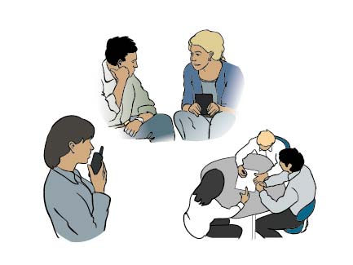
Önskvärda kompetenser och beteenden hos individen
Stresshanteringsförmåga
Social kompetens
Kulturell kompetens
Version 2020-11-09
Notes:
Hög stresstolerans är nödvändigt för att fungera bra i en påfrestande miljö. Arbete över aktörsgränserna bygger också känsla för socialt samspel, det vill säga social och kulturell kompetens. Människor som är bra på socialt samspel har ett försprång när det gäller ledarskap.
I aktörsgemensam hantering är det till exempel viktigt att kunna anpassa ordval och undvika tekniska termer som bara förstås av personer ur de egna leden. Till social kompetens hör också att vara bra på att lyssna på andra, liksom att kunna uppmärksamma alla i gruppen och visa att de är betydelsefulla. Kulturell kompetens är att vara medveten om den egna organisationens syn på världen och attityden till andra aktörer. Även omvänt, att ha kunskap om hur andra aktörer arbetar och ser på världen och kunna anpassa kommunikationen med andra aktörer, utifrån deras organisationskultur.
Dessa delar kan tränas och förbättras utifrån nya erfarenheter. Kulturell kompetens är inte bara viktig för ledaren själv, utan kan också hjälpa honom eller henne att utbilda och vägleda sina underställda så att de i sin tur blir bättre rustade att samverka med aktörer med annan bakgrund.

Slide 29
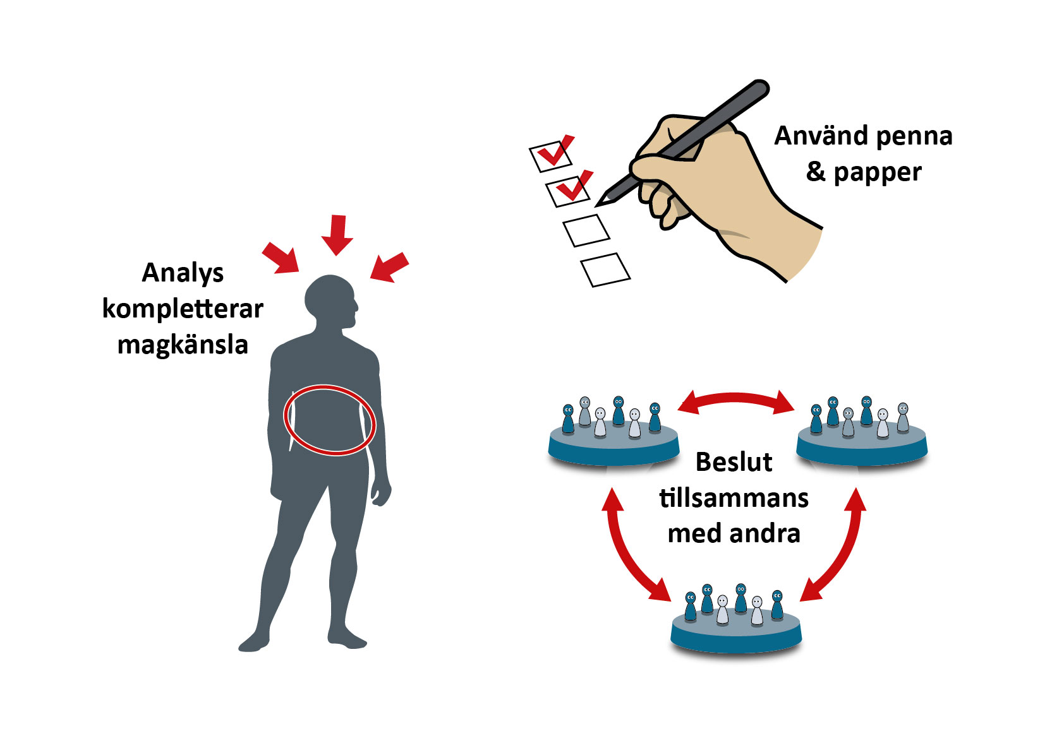
Fatta beslut enligt en medveten process
Version 2020-11-09
Notes:
Kap 8 Medvetet beslutsfattande Ibland är det bråttom att fatta beslut. Då kan det vara frestande att gå på sin intuition, magkänslan. Problemet med intuition är att den använder sig av den erfarenhet som vi har i minnet, antingen medvetet eller omedvetet. Ju mindre erfarenhet vi har, desto större är risken att vi fattar beslut som riskerar att få olyckliga konsekvenser.
Så långt du kan bör du fatta beslut
i en medveten process som är transparent och kommunicerbar, även om det tar tid och är jobbigt
”med penna och papper”, eftersom det bidrar till att tänka analytiskt och hjälper till att hålla ordning på mycket information
tillsammans med andra människor, så att ni kan hjälpas åt att upptäcka felaktigheter och missuppfattningar.
Vid beslutsfattande under samhällsstörningar finns inte alltid möjlighet att identifiera och värdera olika alternativ. Istället får man ofta fokusera på att hitta en tillräckligt bra lösning på ett problem. Det är viktigt att komma ihåg att magkänslan inte kan stängas av och att beslutsfattare alltid är begränsat rationella.
Filmtips där Olof Ekman, forskare och utvecklare på MSB, berättar om beslutsfattande i aktörsgemensamma sammanhang: Medvetet beslutsfattande

Slide 30
Medvetet beslutsfattande
Vänta inte på det perfekta beslutet.
Var beredd på att hantera följderna av dåliga beslut.
Visa öppenhet varför du fattat ett visst beslut.
Version 2020-11-09
Notes:
Vänta inte på förutsättningarna för det perfekta beslutet. Den som ska fatta ett beslut vid hanteringen av samhällsstörningar har inte alltid tillgång till alla alternativ, eller kan räkna ut vilket alternativ som ger det bästa resultatet. Eftersom tid oftast är en bristvara så ska du välja det första tillräckligt tillfredsställande alternativ som dyker upp, och som åtminstone motsvarar dina egna förväntningar på vad som kommer att fungera, grundat på din erfarenhet.
Var beredd på att hantera konsekvenserna av dåliga beslut. Beslut under samhällsstörningar är alltid förknippade med osäkerhet. Det betyder att det kan gå illa, trots att besluten är fattade så omsorgsfullt som det går. Då måste man dels ha beredskap för att hantera när det inte går som man tänkt sig, dels kunna utvärdera beslutsfattande efter hur besluten fattats, inte efter hur utfallet blev.

Slide 31
Vägledning för beslutsfattande i samband med samhällsstörningar
Beslutsstödet vill ge stöd för att tillräckligt snabbt
komma fram till beslut som är avvägda, tydliga, transparenta och kommunicerbara. Beslutsstödet blir aktuellt när du redan har en övergripande uppfattning om vad som händer i stort, men inte vet hur tillgängliga resurser bör användas.
Den hjälper dig till beslut genom frågorna:
Hur bråttom är det?
Vad behöver jag veta?
Vilka alternativ har jag?
Vad väljer jag?
Version 2020-11-09
Notes:
Under 2018 kom denna vägledning: Vägledning för beslutsfattande i samband med samhällsstörningar : Metod, fördjupning och exempel, samverkan och ledning (MSB1135). Den är ett komplement till och i samklang med Gemensamma grunder från 2014 (MSB777) och en fördjupning av kap 8.
Vägledningen innehåller: fördjupning av metodik samt verktyg (med stödexempel). Vi vill bara kort presentera vägledningen här och hänvisar vidare till det material som finns på webben.
Beslutsstödet är en metod för att prioritera inför och under insatser vid samhällsstörningar över hela hotskalan, det vill säga vid samhällsstörningar under såväl normalberedskap som höjd beredskap. Beslutsstödet ska hjälpa dig att tillräckligt snabbt
komma fram till beslut som är avvägda, tydliga, transparenta och kommunicerbara. Beslutsstödet blir aktuellt när du redan har en övergripande uppfattning om vad som händer i stort, men inte vet hur tillgängliga resurser bör användas.
Prioriteringen kan handla om vilka vägar som ska plogas, hur dricksvatten ska fördelas eller vilka grupper i samhället som bör vaccineras först. Ska t ex dricksvatten gå till barnomsorg eller sjukvården om det råder brist? Ska civilbefolkning eller militär prioriteras om sjukvården är ansträngd? Stödet sträcker sig fram till den punkt när det finns ett dokumenterat beslut för hur tillgängliga resurser ska användas.
Vem kan använda beslutsstödet?
Vem som helst kan använda beslutsstödet. Det är inte knutet till något särskilt sammanhang. Det kan användas enskilt och i grupp, aktörsinternt och aktörsgemensamt. Stödet är inte heller begränsat till vissa organisationer, mandat eller nivåer i samhället (lokal, regional eller central). Du som använder beslutsstödet har dock stor nytta av att ha grundkunskaper
kopplade till krisberedskapssystemet.
Vad består beslutsstödet av?
Beslutsstödet består av fyra steg där varje steg fyller ett särskilt syfte. Varje steg ställer en kärnfråga:
•Hur bråttom är det?
•Vad behöver jag veta?
•Vilka alternativ har jag?
•Vad väljer jag?
För varje kärnfråga finns dessutom flera delfrågor, att besvara i mån av tid. Du kan genomföra steg 1– 4 olika snabbt beroende på hur mycket tid du har för beslutet – från minuter till veckor eller längre

Slide 32
Vägledningens fyra steg
1 | Klarlägg tidsramar: Uppskattningsvis, hur bråttom är det? När måste beslutet vara taget?
2 | Samla och analysera information: Vad behöver vi veta för att fatta beslut? Vad vet vi, vad kan vi ta reda på och vilka antaganden krävs?
3 | Utveckla och gallra alternativ: Vilka alternativ har vi och vilka är rimliga?
4 | Jämför och välj alternativ: Vilka är för- och nackdelarna? Hur påverkas handlingsfriheten? Vilka antaganden bygger alternativen på? Jämför, välj, fatta beslut och dokumentera.
Version 2020-11-09
Notes:
ANVÄNDARGUIDE
Beslutsstödet består av fyra steg. Du kan genomföra steg 1–4 olika snabbt beroende på hur mycket tid du har – från minuter till veckor.
•Börja alltid med att skapa dig en uppfattning om hur lång tid du har på dig för varje steg innan du börjar med att lösa problemet. Var noga med att följa de tidsramar du har satt upp för varje steg. Det är viktigare att det dokumenterade resultatet blir klart i tid än att resultatet blir helt rätt i alla detaljer.
• Räkna med att allt tar längre tid än du tänkt – det dyker alltid upp oförutsedda händelser som kräver ”omtag” i någon form. Om tiden rinner iväg så måste du eller någon annan direkt bryta genom att avgöra frågan som diskuteras, så att arbetet inte avstannar. Klargör i förväg vem som har rollen att avbryta och avgöra.
• Du kan snabba upp arbetet genom att förenkla, till exempel genom att minska ner detaljnivå och hoppa över vissa delfrågor. När det är verkligt bråttom, använder du bara kärnfrågan i varje steg, utan att gå in på delfrågorna. Kom ihåg att när du förenklar så behöver du göra det medvetet och spårbart så att du efteråt vet vad som saknas och varför.
•Det är lätt att fastna i att söka efter mer information. Undvik detta genom att göra antaganden om sådant som påverkar beslutet. Dokumentera vilka antaganden du har gjort, hur det påverkar beslutet och när du kan tänkas få bekräftelse på de gjorda antagandena. Gå sedan vidare, men var noga med att följa upp dina antaganden.
•Se till att du och andra är överens om vad ni menar med olika stödord och nyckelformuleringar. Använd stödtabellerna om du tycker att de hjälper.
Ofta kan du göra egna ”uppställningar” som fungerar bättre för frågan du hanterar.

Slide 33
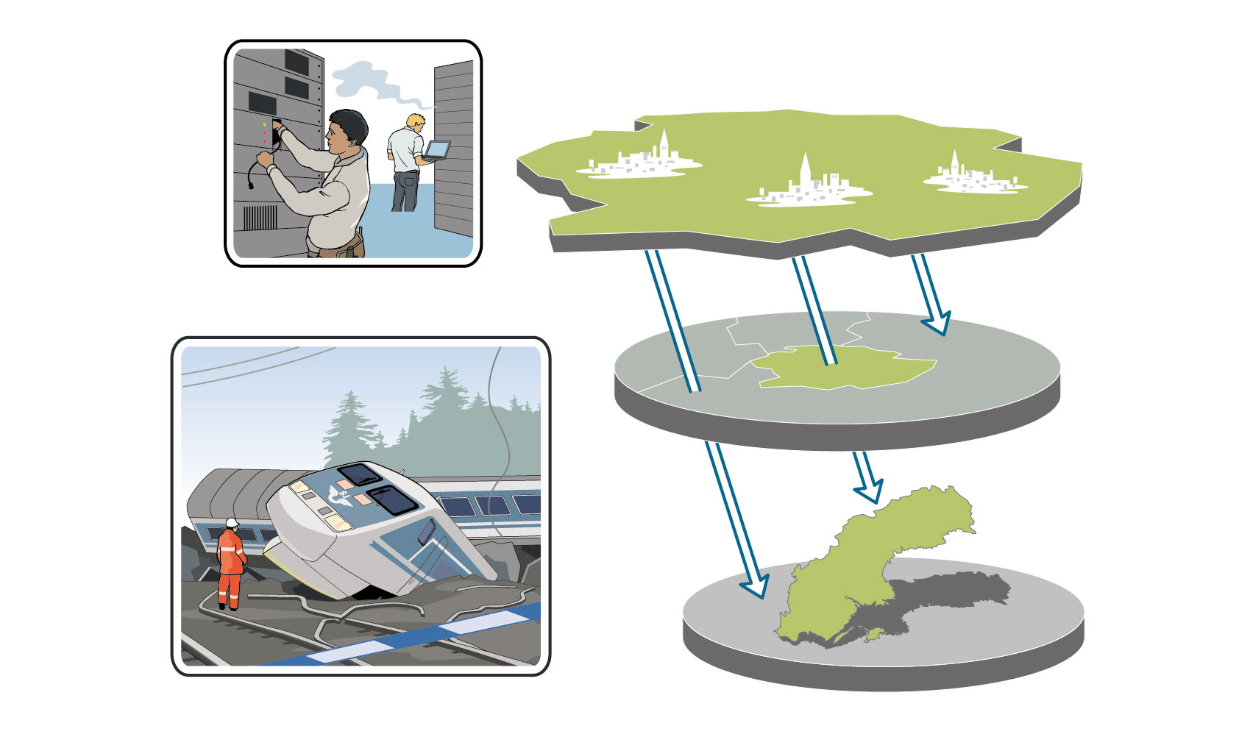
Tänk på olika tidsperspektiv – hantera och planera samtidigt
Version 2020-11-09
Notes:
Kap 9 Tid, proaktivitet och samtidighet
Tid: Flera tidsskalor måste hanteras samtidigt vid en samhällsstörning, de behov som måste tillgodoses i början är inte desamma som de som behöver tillgodoses längre fram. För åtgärder som tar lång tid att starta upp kan det betyda att man måste fatta beslut om att sätta dem i verket innan det behov som ska tillgodoses har uppstått. Detta går förmodligen bara om man snabbt bygger upp den organisation som behövs för att uppmärksamma också det långsiktiga. Ofta klumpar man ihop behoven i tre olika kategorier:
omedelbara behov
behov på medellång sikt
behov på lång sikt.
Samhällsstörningars natur avgör vilken uppdelning som är lämplig, men behoven att agera utifrån olika tidsskalor finns alltid.
Filmtips där Olof Ekman, forskare och utvecklare på MSB, berättar om tidsaspekterna vid hanteringen av en samhällsstörning och vikten av att ta initiativ och agera tidigt:
Tid som kritisk faktor

Slide 34
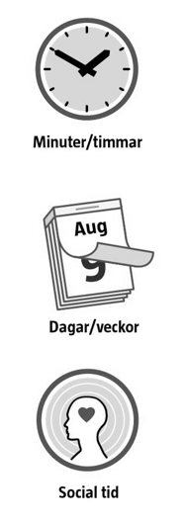
Ta hänsyn till alla tidsskalor
När kommer olika behov att uppstå?
Hur lång tid det tar att möta behoven?
När måste besluten tas för att få effekt?
Version 2020-11-09
Notes:
Ta hänsyn till alla tidsskalor och analysera tillsammans med andra aktörer.
Vid samhällsstörningar är det ofta ont om tid. Tiden blir dessutom svårare att överblicka och planera, eftersom olika delar av samhällsstörningar börjar vid olika tidpunkter och varar olika länge. Dessutom kan det ta olika lång tid att se effekten av olika åtgärder. För att hantera samhällsstörningar effektivt måste du tillsammans med andra aktörer ta fram beslutsplaner, som talar om när ni senast kan fatta olika beslut. För att göra det behöver ni ta reda på eller uppskatta
• hur samhällsstörningarna kommer att utvecklas
• när olika behov kommer att uppstå
• hur lång tid det tar att möta behoven.
En och samma samhällsstörning innehåller flera olika tidsskalor. Tidsskalorna bestäms av två olika förhållanden: när olika behov beräknas uppstå, och hur lång tid det tar att bemöta dem. Därför måste en beslutsplan tas fram, grundad på en bedömning av samhällsstörningens sannolika förlopp. Beslutsplanen talar om när man senast kan fatta beslut för att kunna leverera en effekt när den behövs. Planen bör innehålla dels tidpunkter som anger när behov av beslut sannolikt kommer att uppstå, dels indikatorer som kan ge underlag för att bestämma om besluten ifråga kommer att behöva tas.

Slide 35
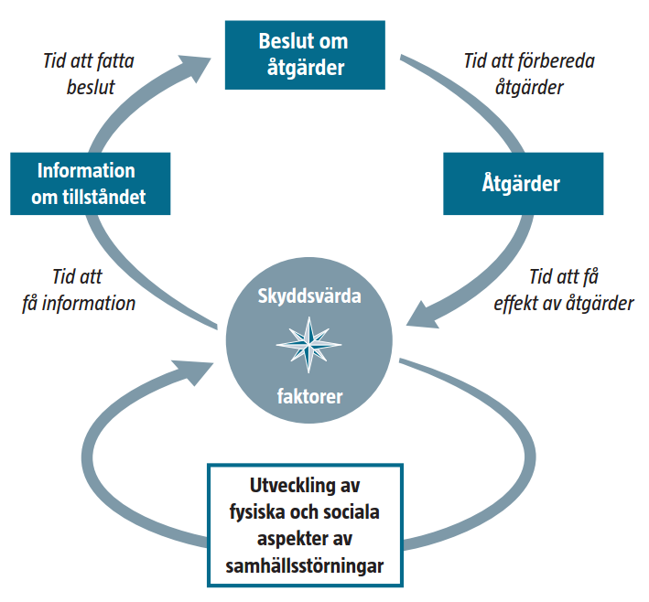
Var steget före
Arbeta för att få ner tiderna till ett minimum
få information
fatta beslut
verkställa beslut
Version 2020-11-09
Notes:
Att fatta beslut under samhällsstörningar innebär att hantera dynamik. Varje del av hanteringen är en process som tar tid och kräver en serie beslut så att hanteringen kontinuerligt kan anpassas. Tidsaspekterna är centrala och tidsproblematiken kan illustreras som i figuren. För att producera en effekt när den behövs måste alltså den övre loopen i figuren gå fortare än den undre.
Samhällsstörningar och hanteringar av dessa inverkar både på de skyddsvärda faktorerna och på deras tillstånd. Åtgärder måste först förberedas, sedan genomföras och därefter få tid att verka. Det gäller därför att få ner tiderna till ett minimum.
Aktörerna måste arbeta för att få ner den tid det tar att:
- få information
- fatta beslut
- verkställa beslut
En aktör som väntar med sina beslut tills behovet har blivit uppenbart har ingen möjlighet att ta hänsyn till fördröjningarna. Det leder därmed till att beslutens effekter kommer för sent.

Slide 36
Var proaktiv
Ta initiativ och agera tidigt
Etablera samarbete med andra aktörer tidigt
Gör prognos för utvecklingen i framtiden
Granska och ompröva inriktningen
Planera för avlösning av nyckelpersoner/-roller
Inse det samtidiga ansvaret
Varje aktör som uppfattar behov av aktörsgemensamt agerande både kan och ska ta initiativ.
Version 2020-11-09
Notes:
Proaktivitet innebär att förutse skeendet och engagera tillgängliga resurser effektivt, för att förhindra onödiga konsekvenser. Genom att utveckla arbetsformer i vardagsverksamheten skapas förutsättningar för att hantera begynnande störningar i god tid. För att kunna agera proaktivt räcker det alltså inte att reagera på omedelbara problem, man måste tänka framåt och besluta om olika åtgärder i så god tid att de är effektiva när de väl behövs.
Det är viktigt att understryka att ingen enskild aktör äger en särskild typ av händelse eller är den som alltid ska ta initiativ i specifika typer av händelser. De aktörer som har ett geografiskt områdesansvar ska verka för att samordning kommer till stånd. Detta innebär att dessa aktörer naturligt förväntas ta initiativ. Detta undantar inte övriga aktörers allmänna skyldighet att ta initiativ. Denna skyldighet innebär att varje aktör som uppfattar ett behov av aktörsgemensamt agerande både kan och bör ta initiativ.
De olika samhällsaktörerna behöver aktivt leta upp varandra så tidigt som möjligt, eftersom det tar tid att etablera en gemensam hantering. Ett sätt att slå fast vilka aktörer som är berörda är att bedöma omfattningen på det som drabbat samhället. Även drabbade och frivilliga kan utgöra aktörer.

Slide 37
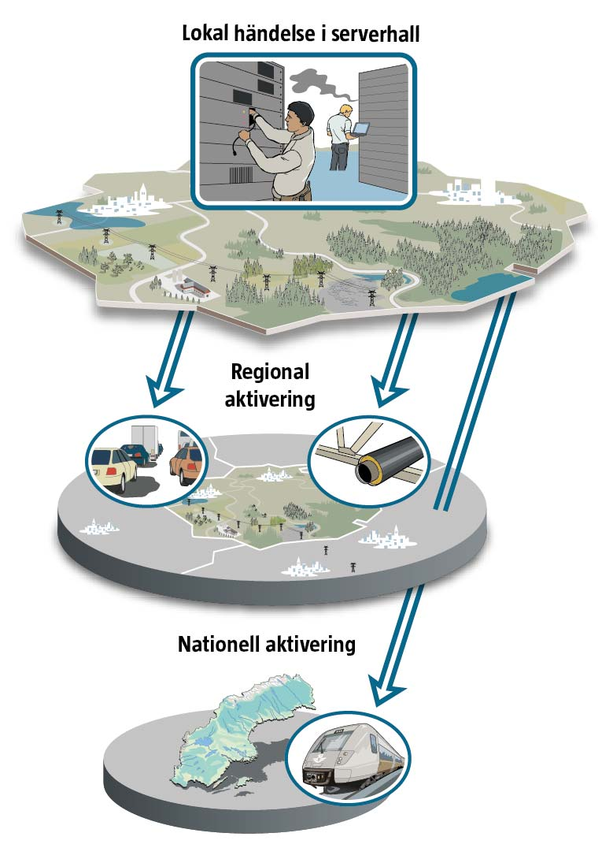
Samtidighet
Starta hanteringen samtidigt.
Omvärldsbevaka för att starta åtgärder i rätt tid.
Kräver att alla relevanta nivåer aktiveras på tidiga förvarningar
Version 2020-11-09
Notes:
Samtidighet. En lokal händelse orsakar ofta konsekvenser samtidigt på flera nivåer och i flera sektorer, snarare än växer gradvis. Till exempel kan en störning i elnätet eller telekommunikationen eller ett järnvägsstopp få konsekvenser även långt bort. Det innebär att aktörer på olika nivåer bör ha en förmåga att starta upp hanteringen samtidigt. Därför behöver man känna till vad andra aktörer gör, för att undvika dubbelarbete samt tidigt och enkelt kan begära eller erbjuda hjälp.
Ett vanligt sätt att tala om hur samhällsstörningar utvecklas är uttrycka att de växer eller eskalerar, men i takt med att samhällets kommunikationer blir både snabbare och mer utbredda riskerar detta att bli missvisande. Samhället utvecklas mot fler ömsesidiga beroenden mellan aktörer och mot allt tätare kopplingar i dessa beroenden. Konsekvenserna är svårare att överblicka och kräver aktivitet hos fler aktörer än tidigare.
Detta ökar kraven på de nivåer i systemet som inte primärt är operativa. En förutsättning för att man ska klara att hantera större händelser är att alla relevanta nivåer aktiveras på tidiga förvarningar. Det kräver en god uppfattning om händelseutvecklingen, om brister i samhällets samordnade förmågor och om kommunikation med allmänhet och medier. Varje aktör måste bedriva en tillräckligt omfattande omvärldsbevakning för att kunna avgöra när åtgärder ska påbörjas.

Slide 38
Integrerad kriskommunikation i hantering av samhällsstörningar – allas ansvar
Inkluderar systematiskt människors upplevelser, reaktioner, frågeställningar och behov samt mediers rapportering.
Utgår från:
- händelseutvecklingen påverkar människors kommunikationsbehov
- samtidigt kan människors och mediers agerande få påverkan på samma händelseutveckling (positivt och negativt).
Motverkar att kommunikation blir ett separat spår.
Version 2020-11-09
Notes:
När vi arbetar integrerat med kommunikationen i hanteringens alla steg och när alla roller och funktioner tar ansvar för det kommunikativa perspektivet blir effekten att får vi i bedömningsarbetet får en mer komplett bild av vad som ska uppnås och bättre styrning av tillgängliga resurser och vi undviker att kommunikation blir ett separat spår. Mervärdet vi får i åtgärdsarbetet är att aktörerna:
hjälps åt att kommunicera avgörande budskap, utifrån vad som ska uppnås.
ger svar på de frågor som berör målgrupperna mest.
ger en samstämmig bild av vad som sker.
identifierar kommunikationsbehov som ingen enskild aktör har ett tydligt ansvar för.
Om kommunikatörerna arbetar separat med att bedöma situationen, göra prioriteringar och sätta mål finns risk att samsyn kring de viktigaste frågorna uteblir, eller att aktörerna missar viktiga frågor i hanteringen. Ett integrerat arbetssätt i bedömnings- och inriktningsarbetet ger alltså en aktörsgemensam inriktning och samordning som sätter ramarna för hela hanteringen och ger en gemensam utgångspunkt.
Arbetar vi integrerat så tar vi systematiskt höjd för människors upplevelser, reaktioner, frågeställningar och behov samt mediers rapportering.
Vi utgår från att händelseutvecklingen påverkar människors kommunikationsbehov, samtidigt kan människors och mediers agerande få påverkan på samma händelseutveckling. (positivt och negativt)
Och genom detta förhållnings- och arbetssätt så motverkar vi att kommunikation blir ett separat spår (vilket är en uppgift för alla roller och funktioner).
Stöd för att arbeta integrerat och hur det görs kopplat till helhetsmetoden belyses i kapitlet Arbetssätt.

Slide 39
Vägledning för att integrera kommunikation i hanteringen
Alla roller och funktioner har ansvar för att det kommunikativa perspektivet integreras i hanteringen.
Förhållningssätt och arbetssätt ska leda till att kriskommunikationsarbetet ska:
Bli en integrerad del i hanteringens alla steg.
Bedrivas mot hanteringens aktörsgemensamma mål, genom kommunikationssamordning.
Version 2020-11-09
Notes:
Under 2018 kom vägledningen: Kriskommunikation för ökad effekt vid hantering av samhällsstörningar : en vägledning om att integrera kommunikation i samverkan och ledning (MSB1266) som beskriver en arbetsmetod för att integrera det kommunikativa perspektivet i hanteringen och hur det är alla funktioners och rollers ansvar.
När kommunikationen tas med från början i hanteringen och alla roller/funktioner uppfattar att de har ansvar för att göra det så blir effekten att får vi får en mer komplett bild av vad som ska uppnås och bättre styrning av tillgängliga resurser. Samtidigt undviker vi att kommunikation blir ett separat spår.
Kriskommunikation kan inte fungera som en avgränsad funktion. Snarare behöver kommunikationsperspektivet läggas på hanteringens viktigaste frågor och stödja de gemensamma målen.
Förhållningssättet innebär att involverade funktioner förstår vikten av att väga in kommunikationsperspektivet i alla steg i hanteringen, och agerar i linje med det.
För att beskriva hur kriskommunikation kan integreras krävs alltså en uppfattning om vilka stegen i den aktörsgemensamma hanteringen är.
Förenklat kan en hantering delas upp i fyra grundläggande steg som går att
gruppera i två principiella delar, vilket illustreras i figur 4 på sidan 17 i vägledningen.
• Ett bedömnings- och inriktningsarbete som identifierar de prioriterade behoven och visar vägen mot gemensamma mål för hanteringen. Kriskommunikation bör utgöra en integrerad del av detta arbete.
• Ett åtgärdsarbete som omsätter inriktningen till konkreta åtgärder inför genomförandet, och som säkerställer samordning under genomförandet. Kriskommunikation utgör oftast ett av flera områden som kräver åtgärder.
Fokus för vägledningen är att:
Förhållningssätt och arbetssätt ska leda till att kriskommunikationsarbetet ska:
Bli en integrerad del i hanteringens alla steg
Bedrivas mot hanteringens aktörsgemensamma mål, genom kommunikationssamordning
Målgrupper är:
Beslutsfattare
Kommunikatörer
De som bedriver analysarbete
De som leder samverkansmöten och arbetsgrupper
Förmågebyggare
Offentliga, privata och ideella organisationer
Vi väljer att kort presentera vägledningen här och hänvisar vidare till det fördjupande materialet på webben.

Slide 40
ARBETSSÄTT
Version 2020-11-09
Notes:
Med förhållningssätten och utgångspunkterna som grund kommer vi till hur vi gör – agerar - i aktörsgemensamma situationer. Det beskrivs genom följande arbetssätt eller ”sätt att göra”.

Slide 41
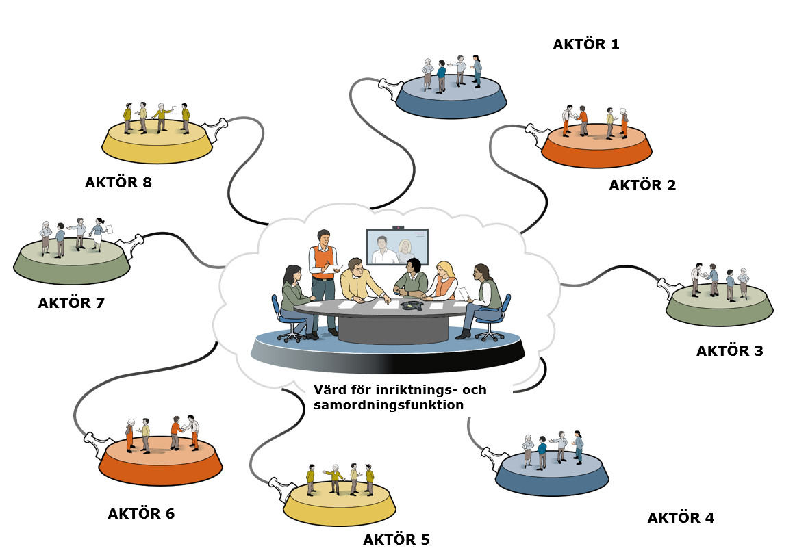
Aktörsgemensamma former
Version 2020-11-09
Notes:
Kap 11 Aktörsgemensamma former Detta material beskriver aktörsgemensamma former för samverkan och inte interna organisatoriska former.
Alla aktörer som är med och hanterar samhällsstörningar måste enkelt kunna komma i kontakt med varandra och hitta effektiva sätt att träffa överenskommelser. Enhetliga och gemensamma samverkansformer, liksom ett gemensamt språkbruk, underlättar kontakter mellan aktörer och förståelsen för varandras roller.
Bilden visar hur olika aktörer ingår i en inriktnings och samordningsfunktion med en representant, och kopplingen till sin egen organisation. Inriktnings- och samordningsfunktion består av representanter från flera aktörer.
Formerna kan beskrivas som en plattform för dialog, där berörda aktörer åstadkommer inriktning och samordning genom exempelvis överenskommelser. De har utformats så att de underlättar samverkan mellan aktörer och stöds av helhetsmetoden.
Förutsättningarna för inriktning och samordning måste förberedas och vara etablerade i det dagliga arbetet genom bland annat möten, planering, utbildning och övning.
Filmtips där Olof Ekman, forskare och utvecklare MSB, berättar om samverkansformerna:
Aktörsgemensamma former för inriktning och samordning
Viktigt: Syftet med aktörsgemensamma former för samverkan är att träffa överenskommelser om inriktning och samordning för att samordnat hantera konsekvenserna av samhällsstörningar och utnyttja samhällets resurser effektivt. I boken ”Gemensamma grunder för samverkan och ledning vid samhällsstörningar” kan du läsa mer om aktörsgemensamma former, s.77-85

Slide 42
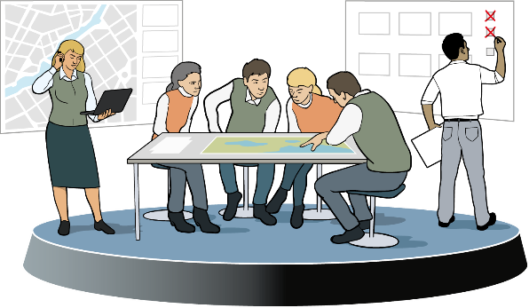
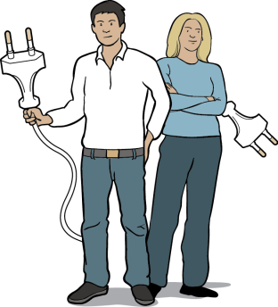
Etablera gemensamma former
Stöd
Kontakt
Inriktnings- och
samordningsfunktion
Version 2020-11-09
Notes:
I de gemensamma grunderna beskrivs de viktigaste former som behövs, dessa kan kallas olika, det viktiga är att ha en gemensam syn på uppgift och roller för dessa tre former. Det är viktigt att formerna är etablerade i det dagliga arbetet.
En inriktnings- och samordningskontakt: Det är en form för att etablera kontakter i det aktörsgemensamma arbetet.
En inriktnings- och samordningsfunktion: Den kan liknas vid en plattform för dialog, där aktörer träffas fysiskt eller virtuellt (telefon/video/webbmöten). Tanken är att funktionen ska vara flexibel, representanter för olika aktörer möts för att träffa överenskommelser om aktörsgemensam inriktning och samordning.
Ett stöd (till inriktnings- och samordningsfunktionen): Det är en grupp som bereder underlag till överenskommelser i funktionen. Det kan ses som en analysenhet som arbetar med omvärldsbevakning, informationsdelning, samlade lägesbilder och tar fram samordnade budskap.

Slide 43
Inriktnings- och samordningskontakt (ISK)
Dygnet runt
Göra initial bedömning
Se till att rätt mottagare nås
Kan initiera ISF
Återfinns hos respektive aktör
Version 2020-11-09
Notes:
Inriktnings- och samordningskontakt är aktörens kontaktpunkt gentemot andra aktörer.
Varje aktör behöver en kontaktpunkt, för att öka tillgängligheten samt tydliggöra och underlätta kontakter med andra aktörer. Den är den primära kontaktvägen in i en organisation för att tidigt kunna agera och initiera åtgärder vid samhällsstörningar. För vissa aktörer (exempelvis myndigheter enligt krisberedskapsförordningen, kommuner, regioner, företag) finns redan olika bestämmelser och former av jour eller beredskap vid störningar i den ordinarie verksamheten. Alla aktörer som kan involveras vid samhällsstörningar bör sträva efter att upprätt hålla denna förmåga.
(Kontaktpunkten) ISK ser till att rätt mottagare nås i den egna organisationen samt upprätthåller kontaktuppgifter till andra aktörer. Den kan även initiera en inriktnings- och samordningsfunktion. De enskilda aktörerna avgör vilka eventuella ytterligare uppgifter och befogenheter som kontaktpunkten har, exempelvis att sammankalla en egen ledningsorganisation.

Slide 44
Inriktnings- och samordningsfunktion (ISF)
Överenskommelser
Icke permanent
Helhetssyn
Leds av ordförande
Organiseras av geografiskt områdesansvarig
Inriktnings- och
samordningsfunktion
Version 2020-11-09
Notes:
Inriktnings- och samordningsfunktion består av representanter från flera aktörer.
En inriktnings- och samordningsfunktion är en icke-permanent grupp som har till uppgift att träffa överenskommelser om aktörsgemensam inriktning och samordning av åtgärder. Den aktiveras när behov uppstår. Det är komplexiteten – många intressen och många inblandade de aktörer – som avgör behovet av samverkan i gemensamma former.
Representanterna för de inblandade aktörerna och har det handlingsutrymme som krävs för att hantera samhällsstörningar. Varje aktör som berörs av överenskommelsen fattar själv beslut om hur denna ska genomföras i den egna organisationen.
Alla aktörer ska kunna initiera inriktnings- och samordningsfunktionen. Funktionen ska avväga eller prioritera åtgärder och resurser till de mest angelägna hjälpbehoven. Representanterna är en del av aktörens egen organisation med ett särskilt uppdrag att bidra till effektiva helhetslösningar.
Funktionen kallas samman och hålls ihop av en geografiskt områdesansvarig aktör (kommun på lokal nivå, länsstyrelse på regional nivå) och MSB på nationell nivå. I uppgiften att kalla samman och hålla ihop funktionen ingår att
• leda och dokumentera möten
• koordinera arbetet i funktionen
• erbjuda mötesplats
• organisera stödet till funktionen samt
• i samråd med berörda aktörer avgöra vilken sammansättning funktionen/stödet skall ha.
Sammankallande tar fram en dagordning. Beroende på frågans karaktär avgör respektive aktör vem som representerar aktören och vilket mandat representanterna ska ha för att ingå överenskommelser. Beslut om inriktning kan kräva större mandat än samordning.

Slide 45
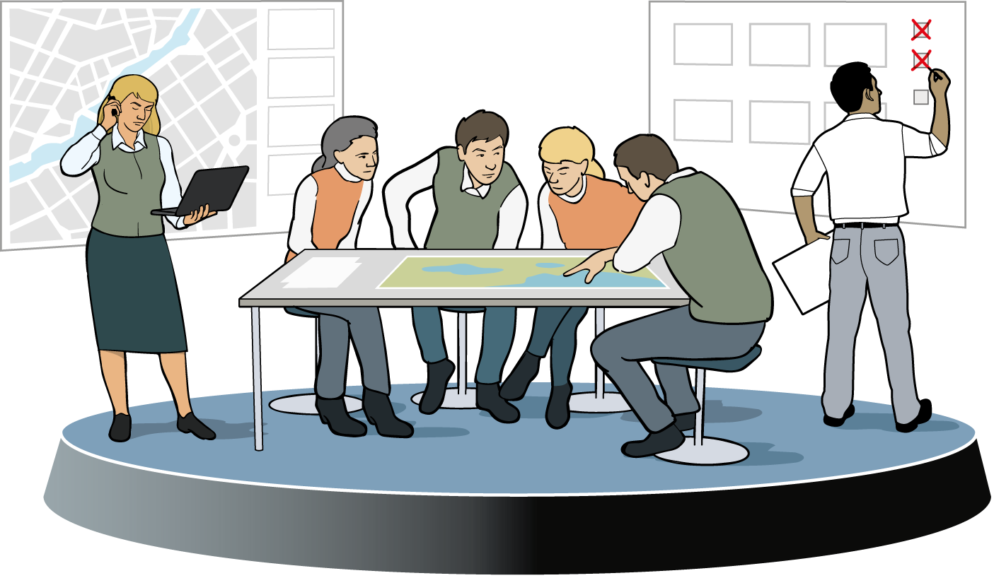
Stöd till inriktnings- och samordnings-funktion (ISF-stöd)
Analyser
Förslag till överenskommelser
Leds av koordinator
Organiseras av geografiskt områdesansvarig
Stöd
Version 2020-11-09
Notes:
Ett stöd till inriktnings- och samordningsfunktionen aktiveras för att stödja beslutsprocesserna i funktionen. Stöd till inriktnings- och samordningsfunktion bidrar med analyser och underlag. Stödet är en analysenhet som tar fram underlag och förslag till överenskommelser om aktörsgemensam inriktning och samordning.
Stödet organiseras av värden och kan vara en del av dennes interna ledningsstöd. Dessa aktörer ser till att det finns organisatoriska, personella och tekniska förutsättningar. Stödet leds av en koordinator och bemannas av värden, vid behov även av experter och kompetens från andra berörda aktörer.
Stödet ska, utifrån en helhetssyn, arbeta med områden som är viktiga för aktörsgemensamt agerade. Detta innefattar bland annat att
• bedriva löpande omvärldsbevakning
• ta fram analyser och samlade lägesbilder som beskriver konsekvenser, hjälpbehov, resurser och effekter av åtgärder
• ge stöd åt informationsdelning
• initiera och samordna kriskommunikation.
Stödet arbetar mer kontinuerligt än en inriktnings- och samordningsfunktion. Beroende på antalet initierade funktioner kan ett eller flera stöd finnas samtidigt vid hantering av samhällsstörningar. Dessa stöd arbetar i så fall för att ge stöd åt en eller flera funktioner. Arbetet i stöd kan ske såväl i distribuerade som i fysiska former.

Slide 46
Aktivera när någon aktör anser att det behövs
En aktör initierar funktionen
Värden sammankallar funktionen
Funktionen möts fysiskt eller virtuellt
Ett stöd sammankallas
Version 2020-11-09
Notes:
Bilden visar processen för att initiera en inriktnings- och samordningsfunktion
Kontaktpunkten ska ha hög tillgänglighet och kunna nås dygnet runt, året runt. Ett bra exempel är den TiB (tjänsteman i beredskap) som många myndigheter har, eller motsvarande t. ex. räddningschef i beredskap.
En inriktnings- och samordningsfunktion kan aktiveras när behovet uppstår – alla aktörer får och ska kunna initiera den – det är komplexiteten i den eller de händelser man ska hantera som avgör behovet. Funktionen sammankallas normalt av en aktör med geografiskt områdesansvar (vilket beskrivits tidigare i presentationen) som är värd. I uppgiften ingår att leda och dokumentera möten, erbjuda mötesplats och organisera ett ”stöd” till funktionen. Det ingår även att se till att det finns teknik, uthållighet (och till exempel sambandsplanering, rutiner, tillgänglig personal, lokaler, med mera). Värden ska även bjuda in representanter för offentliga och privata aktörer samt frivilliga resurser. De ska säkerställa att handlingar upprättas på rätt sätt, att föra dagbok och mötesprotokoll, med mera.
Stödet sammankallas och organiseras av värden som också ser till att det finns organisatoriska, personella och tekniska förutsättningar. Det leds av en koordinator och bemannas av värden tillsammans med experter, med flera. Stödet arbetar mer kontinuerligt än en funktion. Flera stöd kan finnas samtidigt, och de kan arbeta på en fysisk plats eller med stöd av olika tekniska lösningar på distans.
Till dig som utbildar: Denna bild är gjord så att du kan lägga in animeringar för varje del.

Slide 47
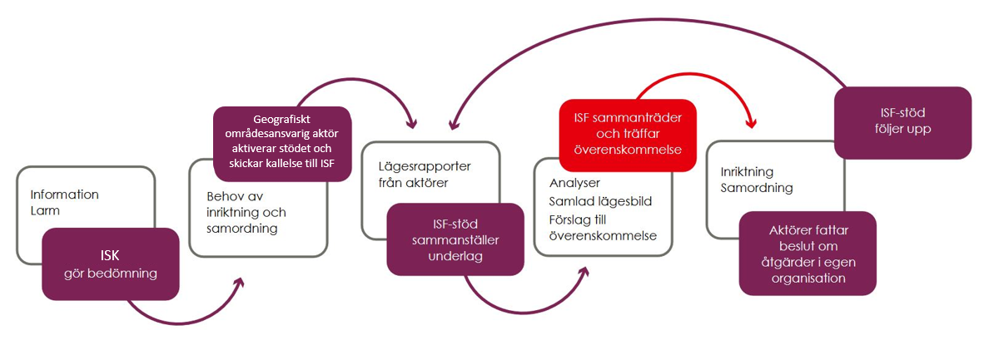
Att initiera och aktivera en inriktnings- och samordningsfunktion
Version 2020-11-09
Notes:
Här är ett exempel på hur ett generellt förlopp för att initiera och aktivera en inriktnings­ och samordningsfunktion (ISF) och
stödet till denna (ISF­-stöd) kan se ut.
En inriktnings- och samordningskontakt (ISK) initierar en inriktnings- och samordningsfunktion (ISF).
Värden aktiverar ISF och stödet till denna (ISF-stöd).
ISF-stödet sammanställer underlag till ISF
ISF träffar överenskommelser
Aktörerna fattar beslut om åtgärder inom ramen för egen organisation
ISF-stödet följer upp

Slide 48
Etablera samverkan i dagliga arbetet
För att åstadkomma inriktning och samordning krävs:
i förväg fastställt handlingsutrymme
förankrade aktörsgemensamma former (tillgänglighet, kontaktytor, nätverk)
att alla aktörer känner ansvar för helheten.
Version 2020-11-09
Notes:
Vid samhällsstörningar kostar det tid och resurser att ta reda på vem man ska samverka med och på vilket sätt. Förutsättningarna för inriktning och samordning är helt beroende av att det finns etablerade former för samverkan i vardagen. Formerna måste alltså förberedas i det dagliga arbetet genom bland annat planering, utbildning och övning. Aktörernas roller måste redan i förväg vara inövade, kända och accepterade.
För att åstadkomma aktörsgemensam inriktning och samordning krävs att:
• aktörerna redan i förväg fastställt handlingsutrymme för sin medverkan
• förankrade former för aktörs­gemensam hantering som till exempel tillgänglighet, kontaktytor och nätverk
• åtgärder för aktörsgemensam hantering är planerade i alla skeden av en händelse; i det förberedande skedet genom exempelvis planering, kunskaps- och nätverksuppbyggnad, vid inriktning och samordning under själva händelsehanteringen samt för lärande i ”efterskedet”
• förhållningssättet om helhet samt helhetsmetoden är väl förankrat hos alla aktörer.

Slide 49
Alla aktörer kan initiera en ISF
När ISF behövs, eller kan behövas på sikt
Begäran till aktör med geografiskt områdesansvar eller till MSB
På eget initiativ (geografisk områdesansvarig aktör eller MSB)
Kallas t.ex. genom larmcentral
Version 2020-11-09
Notes:
Alla aktörer kan initiera en inriktnings- och samordningsfunktion om den bedömer att aktörsgemensam inriktning och samordning behövs eller kan behövas på sikt. Därför måste aktörerna också veta hur det går till att initiera funktionen och när den ska initieras.
Denna bedömning kan grundas i exempelvis en risk- och sårbarhetsanalys, underrättelseanalys, larmplan, vid oklart läge eller vid tillbud. Funktionen initieras genom begäran till en aktör med geografiskt områdesansvar (lokal och regional nivå) eller MSB (nationell nivå).
Aktörer med geografiskt områdesansvar och MSB måste alltid sammankalla en funktion på begäran. Aktörer med geografiskt områdesansvar och MSB har också rätt att initiera en funktion på eget initiativ, genom sin egen inriktnings- och samordningskontakt eller annan lämplig funktion.
Hanteringen av begäran, kallelsen samt anordnandet av det första mötet kan exempelvis delegeras till en larmcentral med dygnetruntbemanning. Processen ska tillämpas nationellt enligt fördefinierade och fastställda rutiner, till exempel genom att det första mötet har en fördefinierad agenda.

Slide 50
Förmåga som krävs för att agera gemensamt
Lämna initial bedömning
Delta i eller bidra till ISF
Vara värd för ISF
Vara stödresurs för ISF
Version 2020-11-09
Notes:
Mer konkreta och handfasta tips om hur detta kan göras finns i de fyra vägledningar som har getts ut på området: Vägledning för lokal ISF, MSB1378, Kriskommunikation för ökad effekt vid hantering av samhällsstörningar, MSB1266, Aktörsgemensamma former för inriktning och samordning vid samhällsstörningar, MSB1031 och Vägledning för beslutsfattande i samband med samhällsstörningar, MSB1135.
En aktör måste kunna lämna en initial bedömning till andra aktörer. Det är en kortare lägesrapport. Bedömningen kan lämnas på eget initiativ eller på begäran från en annan aktör och kan lämnas till aktörens inriktnings- och samordningskontakt eller annan lämplig funktion, om andra former för aktörsgemensam hantering är aktiverade och lämpas.
Alla aktörer kan initiera en inriktnings- och samordningsfunktion. Funktionen initieras genom begäran till en aktör med geografiskt områdesansvar (lokal och regional nivå) eller MSB (nationell nivå). Aktörer med geografiskt områdesansvar och MSB måste alltid sammankalla en funktion på begäran. Aktörer med geografiskt områdesansvar och MSB har också rätt att initiera en funktion på eget initiativ. Hanteringen av begäran, kallelsen samt anordnandet av det första mötet kan exempelvis delegeras till en larmcentral med dygnetruntbemanning.
Delta i eller bidra till inriktnings- och samordningsarbete. En aktör som har lämpliga resurser, måste kunna bidra till inriktnings- och samordningsarbetet. I förmågan ingår att kunna arbeta utifrån en helhetssyn.
Vara värd för inriktnings- och samordningsarbete. Aktörer som har geografiskt områdesansvar, och MSB, måste kunna vara värd för funktioner och stöd.
Vissa aktörer kan vara stödresurs för inriktnings- och samordningsarbete. Detta innebär att en aktör bistår värden för inriktnings- och samordningsarbete med tekniska, personella, fysiska eller metodmässiga resurser.

Slide 51
1. Varje aktör måste kunna lämna initial bedömning
möjlig händelseutveckling
möjliga framtida lägen
behovs- och resursbild
bedömning av egen uthållighet
samverkanskapacitet
Version 2020-11-09
Notes:
För att åstadkomma aktörsgemensam inriktning och samordning i formerna måste aktörerna före, under och efter en händelse ha förmåga att lämna initial bedömning till andra aktörer.
Det är en kortare lägesrapport som lämnas till andra aktörer till exempel i form av det som kallas ”vindruterapport” på fältnivå.
Bedömningen kan lämnas på eget initiativ eller på begäran från en annan aktör och kan lämnas via aktörens inriktnings- och samordningskontakt eller annan lämplig funktion, om andra former för aktörsgemensam hantering är aktiverade och tillämpas. Bedömningen redovisas alltid när inriktnings- och samordningsfunktionen sammankallas i under-fasen. Bedömningen görs ur aktörens eget perspektiv och har ett fördefinierat och fastställt innehåll som innefattar bland annat
• möjlig händelseutveckling
• möjliga framtida lägen
• behovs- och resursbild
• bedömning av egen uthållighet
• samverkanskapacitet.

Slide 52
2. Alla aktörer måste kunna delta i eller bidra till inriktnings- och samordningsarbete
Bidra med
information
analys
resurser (expertkompetens)
Version 2020-11-09
Notes:
En aktör som har lämpliga resurser eller kompetens, måste kunna delta i eller bidra till inriktnings- och samordningsarbetet.
I en sådan förmåga ingår att kunna arbeta utifrån helhetssyn.
Att delta i inriktnings- och samordningsarbetet innebär att en aktör aktivt medverkar i funktionen och stödet. Deltagande kan ha olika former, från distribuerad kommunikation och informationsutbyte inom funktionen genom sambandssystem och elektronisk kommunikation till samlokalisering och arbete med aktörsgemensamma fokusområden såsom analys, samlad lägesbild, informationsdelning och kriskommunikation.
Att bidra innebär att bistå andra aktörer med information och analys eller med resurser som IT-infrastruktur eller personal med expertkompetens, utan att aktivt delta i själva hanteringen.

Slide 53
3. Vara värd för inriktnings- och samordningsarbete
Ordna med tekniska, organisatoriska och personella förutsättningar
Bjuda in aktörer, även frivilliga
Agera ordförande/koordinator
Upprätta handlingar, dagbok, protokoll
Version 2020-11-09
Notes:
Aktörer som har geografiskt områdesansvar, och MSB på nationell nivå, måste kunna vara värd för inriktnings- och samordningsfunktioner och dess stöd. Att vara värd för inriktnings- och samordningsarbete innefattar att:
• Se till att det finns tekniska, organisatoriska, personella och fysiska förutsättningar samt uthållighet för inriktnings- och samordningsarbete (sambandsplanering, rutiner, tillgänglig personal, lokaler, med mera)
• Ansvara för att starta aktörsgemensam hantering genom att bjuda in representanter för offentliga och privata aktörer samt frivilliga resurser till att delta i eller bidra till inriktnings- och samordningsarbete i dess olika former
Ordförandens roll är att driva arbetet i ISF och koordinatorns roll är att leda arbetet i ISF-stöd.
• Ansvara för att de handlingar som upprättas hanteras enligt gällande regler för offentlig verksamhet och ansvara för att ”dagbok” och mötesprotokoll förs. Förmågan att vara värd för inriktnings- och samordningsarbete kan bygga på andra aktörers förmåga att vara stödresurs för inriktnings- och samordningsarbete

Slide 54
4. Vara stöd för inriktnings- och samordningsarbete
Bistå värden med resurser
tekniska
personella
fysiska
metodmässiga
Version 2020-11-09
Notes:
Vissa aktörer kan vara stödresurs för inriktnings- och samordningsarbete. Detta innebär att en aktör, baserat på en överenskommelse, bistår värden för inriktnings- och samordningsarbete med tekniska, personella, fysiska eller metodmässiga resurser. Förmågan att vara stödresurs bör inte minska aktörens övriga förmågor, det vill säga att lämna initial bedömning, att initiera en inriktnings- och samordningsfunktion, att delta i eller bidra till inriktnings- och samordningsarbete eller att vara värd för inriktnings- och samordningsarbete.

Slide 55
Syftet med aktörsgemensamma former
Ska leda till beslut och överenskommelser om aktörsgemensam inriktning och samordning.
Åstadkomma effekt
Knyta ihop aktörer - offentliga, privata, frivilliga
Behovet styr
Krav på förmåga hos aktörer
Kontinuitet
Version 2020-11-09
Notes:
Aktörer har kommit olika långt i arbetet för att kunna verka enligt intentionerna för samhällets krisberedskap. De aktörsgemensamma formerna innebär för många aktörer en naturlig utveckling av befintliga arbetsformer. Intentionen är att aktörsgemensamma former ska leda till beslut och överenskommelser om inriktning och samordning:
• Samverkan är inte enbart ett forum för informationsdelning och lägesbeskrivning, utan en funktion för att aktörsgemensamt åstadkomma inriktning och samordning.
• De föreslagna formerna stöder ett flexibelt sätt att knyta ihop aktörer inom och mellan olika nivåer.
• De föreslagna formerna erbjuder en plattform för alla typer av aktörer: offentliga, privata och frivilliga.
• Tillämpning av formerna för inriktning och samordning är behovsstyrd och begränsas inte av geografi, typ av samhällsstörning eller vilka aktörer som är med.
• Inriktning och samordning kan initieras i alla faser tack vare tydliga former samt förmågekrav på aktörer.
• Formerna går att tillämpa på alla typer av samhällsstörningar.
• Formerna strävar efter att skapa kontinuitet och spårbarhet i händelsehanteringen.

Slide 56
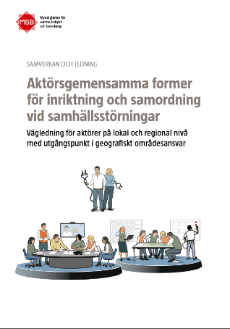
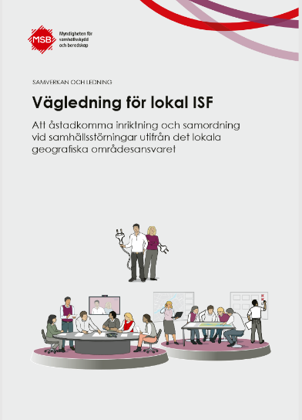
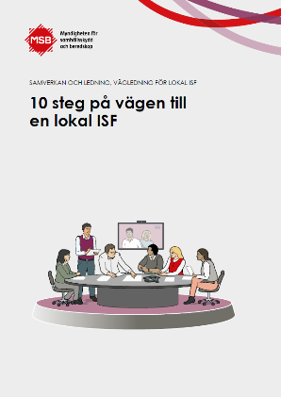
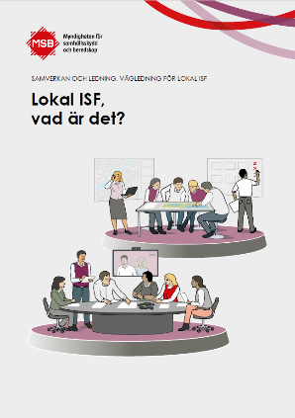
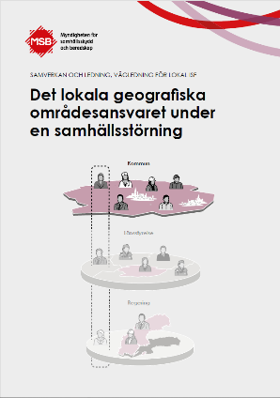
Vägledningar för att införa aktörsgemensamma former
Version 2020-11-09
Notes:
Det finns två vägledningar som fördjupar och behandlar aktörsgemensamma former.
Vägledningen Aktörsgemensamma former för inriktning och samordning vid samhällsstörningar : vägledning för aktörer på lokal och regional nivå med utgångspunkt i geografiskt områdesansvar (MSB 1031) är ett stöd för dig som arbetar med att utveckla aktörsgemensamma former på lokal och regional nivå. Inom ramen för Gemensamma grunder för samverkan och ledning vid samhällsstörningar har det tagits fram en vägledning för aktörer med utgångspunkt i geografiskt områdesansvar. Vägledningen är i första hand tänkt att underlätta i ett förberedande skede när aktörer med geografiskt områdesansvar tillsammans med andra ska omsätta tankar och modeller till praktisk tillämpning. Vägledningen publicerades 2017.
Vägledning för lokal Inriktnings och Samordningsfunktion (ISF) (MSB1378)
För att ytterligare underlätta det aktörsgemensamma arbetet i en lokal inriktnings- och samordningsfunktion (ISF) har MSB tagit fram en vägledning och stödmaterial för kommuner (MSB 1445). Materialet och utgångspunkterna bygger på de gemensamma grunderna för samverkan och ledning vid samhällsstörningar (MSB777).
Vägledningen innehåller en beskrivning av hur en ISF etableras och hur ISF-möten genomförs, samt ett konkret stöd för arbetet med att ta fram formerna för lokal ISF. Till vägledningen finns även ett antal broschyrer riktade till olika målgrupper:
• 10 steg på vägen till en lokal ISF
• Lokal ISF, vad är det?
• Att delta i en lokal ISF
• Att arbeta i ett ISF-stöd
• Att vara inriktnings- och samordningskontakt
• Det lokala geografiska områdesansvaret under en samhällsstörning
Stödpresentationer och exempel på tillämpning:
Till vägledningen finns också fyra olika bildspel som går att anpassa efter behov och en rad lärande exempel. Exemplen visar översiktligt hur ISF har använts på lokal nivå. De är hämtade från både lokal och regional nivå från Arboga, Västerås, Haninge, Örebro, Jönköping och Uppsala, samt från länsstyrelserna i Västernorrlands och i Västerbottens län, och Samverkan Stockholmsregionen.
Vägledningen och materialet om Lokal ISF publicerades 2019.

Slide 57
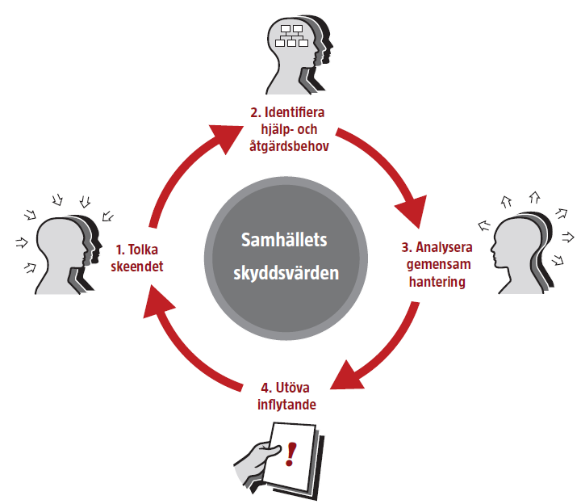
Använd helhetsmetoden tillsammans
Version 2020-11-09
Notes:
Kap 12 Helhetsmetoden
Alla aktörer som är med och hanterar en samhällsstörning måste bedöma behov och prioritera sina resurser. Helhetsmetoden är ett sätt att se behov, resurser och effekter med en helhetssyn. Den ska tillämpas aktörsgemensamt, framför allt av aktörer som har sammanhållande ansvar. Syftet är att åstadkomma samordning och gemensam inriktning genom samverkan, och att använda samhällets samlade resurser så effektivt som möjligt. Det utgår alltid ifrån samhällets skyddsvärden (som beskrivits i inledningen av denna presentation).
Helhetsmetoden har fyra steg:
De tre första stegen syftar till att besvara övergripande frågor om hanteringen. Det fjärde steget handlar om att påverka aktörerna att åstadkomma de effekter som behövs.
Tolka skeendet. Vilka är de totala konsekvenserna? Hur påverkar de samhället och hur kan de utvecklas?
Identifiera hjälpbehov och åtgärdsbehov. Vilka är de totala behoven på kort och lång sikt? Vad behöver göras? Vem har ansvar för de olika åtgärderna?
Analysera den gemensamma hanteringen. Hur går det? Får aktörerna ut den samlade effekt som behövs genom sina åtgärder? Behövs det aktörsgemensamt stöd, samordning eller en gemensam inriktning? Hur ska man lösa det?
Utöva inflytande: Påverka aktörer att åstadkomma de resultat som behövs enligt analysen. ”Se till att alla är med på båten”
Filmtips där Olof Ekman, forskare och utvecklare MSB, berättar om helhetsmetoden som ett sätt att se behov, resurser och effekter grundad på en helhetssyn.
Helhetsmetoden

Slide 58
Helhetsmetoden
Förutsätter att aktören har en helhetssyn.
Används i planering, genomförande och uppföljning.
Bör tillämpas löpande.
Utgår från samhällets skyddsvärden.
Version 2020-11-09
Notes:
Helhetsmetoden är ett sätt att se behov, resurser och effekter grundad på en helhetssyn

Slide 59
1. Tolka skeendet
Förståelse för vad som kommer att ske (prognos och lägesbeskrivning)
Hotade skyddsvärden?
Risker?
Hot mot samhällets funktionalitet?
Beroenden för att upprätthålla funktionalitet?
Nya ”riktningar” för skeendet på längre sikt?
troligast
värsta tänkbara
Bilden av skeendet i informationskällor?
Version 2020-11-09
Notes:
Analysera genom att ställa relevanta frågor och söka svar på dem.
Metodens första steg är att tolka skeendet. Det innebär att man åstadkommer en förståelse för vad som håller på att ske. Det kanske viktigaste är att denna förståelse omfattar både prognos och lägesbeskrivning. Tolkningen ska göras med utgångspunkt i samhällets skyddsvärden. Det betyder att man analyserar vilka av samhällets skyddsvärden som inte kan värnas utan åtgärder. Tolkningen av skeendet ger underlag till att bedöma vilka hjälpbehov som finns och som kommer att uppstå. Utifrån detta kan man bedöma åtgärdsbehov. Tolkningen leder även fram till en samlad bedömning av läget på kort och lång sikt. Exempel på generella frågor:
Vilka skyddsvärden är hotade på kort och lång sikt, och vilka skyddsvärden kan inte värnas utan åtgärder?
Vilka risker finns på kort och lång sikt?
Vilka delar av samhällets funktionalitet är hotade på kort och lång sikt?
Vilka beroenden finns för att olika delar av samhällets funktionalitet ska upprätthållas?
Vilka ”riktningar” kan skeendet ta på längre sikt?
Vilken ”riktning” är troligast och vilken ”riktning” är ”värsta tänkbara”?
Vilken bild av skeendet redovisas i olika informationskällor – media, sociala media, websidor eller andra informationskällor?

Slide 60
2. Identifiera hjälp- och åtgärdsbehov
Vilka hjälpbehov finns i samhället?
Vilken information behövs?
Vilka åtgärder?
Vem ansvarar för åtgärder?
Lagar?
Hjälpbehov lokal, regional och central nivå?
Vilka upplevelser, reaktioner har människor?
Hur ser mediebilden ut?
Version 2020-11-09
Notes:
Tolkningen av skeendet ger stöd för att identifiera hjälpbehov och åtgärdsbehov. Hjälpbehoven uppstår där ett eller flera av samhällets skyddsvärden inte kan värnas utan särskilda åtgärder. Hjälpbehoven måste då mötas med åtgärder. Det är i det här steget viktigt att reda ut vilka aktörer som är berörda och vilket ansvar som vilar på var och en. Exempel på generella frågor som kan behandlas:
Vilka hjälpbehov finns i samhället på kort och lång sikt? Vilka av samhällets skyddsvärden kan inte värnas utan åtgärder? Inom vilka domäner finns det behov av hjälp?
Vilken information behövs på kort och lång sikt, dels för allmänheten, dels för de aktörer som hanterar störningen?
Vilka åtgärder måste vidtas på kort och lång sikt för att möta hjälpbehoven?
Vem har ansvar för olika åtgärder, och vilka åtgärder har den enskilde ansvar för?
Vilka lagar och förordningar är tillämpbara på den uppkomna situationen?
Hur ser hjälpbehoven och åtgärdsbehoven ut fördelade över samhället på lokal, regional och central nivå?
Vilka upplevelser, reaktioner har människor? Vilka frågor ställs?
Hur ser mediebilden ut? Vilken information behöver allmänheten
Samla in fakta om upplevelser, reaktioner och mediebild: genom digital omvärldsbevakning och omvärldsbevakning med hjälp av verksamheter
Gör antaganden om upplevelser, reaktioner och mediebild:
Hur kan berörda individer och grupper uppleva situationen?
Hur kan berörda agera?
Vad kan berörda vilja/behöva veta?
Vilka stora frågeställningar blir tongivande i medierapporteringen?
Vilka resurser krävs och kommer att krävas för att möta kommunikationsbehoven?

Slide 61
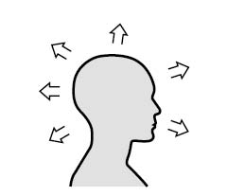
3. Analysera gemensam hantering
Hur aktörernas agerande som helhet svarar mot den totala konsekvensbilden.
Finns hjälpbehov som inte blir åtgärdade?
Harmoni eller konflikter mellan aktörer?
Beroenden mellan aktörer?
Enskilda människor som resurs?
Vilka behov av stöd finns lokalt, regionalt eller centralt?
Fungerar kommunikationen mellan aktörer?
Behövs gemensam inriktning och samordning?
Version 2020-11-09
Notes:
I det tredje steget analyserar man hur aktörernas hanteringar som en helhet svarar mot den totala konsekvensbilden i samhället.
Här handlar det om att ta reda på om aktörernas samlade ageranden på ett tillfredsställande sätt möter hjälpbehoven och om de värnar samhällets skyddsvärden. När en sådan analys görs måste man i underlaget ta in kunskap om samtliga berörda aktörer och deras ageranden: formella organisationer (kommunala, statliga, privata), informella grupperingar med representanter från olika aktörer, grupper av frivilliga samt grupper av självorganiserade drabbade. Några exempel på frågor:
Finns det några hjälpbehov som inte blir åtgärdade?
Arbetar de olika aktörerna, organisationerna eller gemenskaperna i harmoni med varandra, eller finns det konflikter och motstridiga operativa mål?
Hur fungerar beroenden mellan olika aktörer, organisationer eller gemenskaper?
I vilken utsträckning är den enskilda människan med sina förmågor en resurs i sammanhanget?
Vilka behov av stöd uttrycker aktörer, organisationer eller gemenskaper på lokal, regional och central nivå?
Hur fungerar kommunikationen ”vertikalt” och ”horisontalt” mellan engagerade aktörer, organisationer eller gemenskaper i samhället på lokal, regional och central nivå?
Behövs någon form av inflytandeprocess eller fungerar det bra om de olika aktörerna, organisationerna eller gemenskaperna agerar självständigt utan inblandning?
Behövs samordning mellan olika aktörer, organisationer eller gemenskaper för att var och en av dem ska kunna lösa sina uppgifter?
Är det lämpligt att åstadkomma en gemensam inriktning för några eller samtliga aktörer, organisationer eller gemenskaper?
Vilka alternativa handlingsinriktningar kan utformas som beslutsunderlag för att åstadkomma stöd, samordning eller gemensam inriktning?

Slide 62
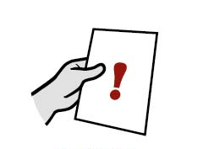
4. Utöva inflytande
Innebär till exempel att:
Göra tydligt vilka skyddsvärden som ska vara utgångspunkt för att gagna helheten.
”Väcka” aktörer som borde vara med.
Mäkla samordning mellan aktörer.
Ställa kritiska frågor.
Föra talan i möjliga handlingsalternativ.
Version 2020-11-09
Notes:
Att utöva inflytande sker i en nätverksformad gemenskap av olika beslutsfattare där var och en representerar en aktör med sina intressen. I nätverksformade gemenskaper kan olika former, exempelvis samverkanskonferenser, ge möjlighet att nå överenskommelser om hur stöd ska ges och hur inriktning och samordning bör åstadkommas. För att kunna göra detta behöver man resultatet från analysen av det gemensamma agerandet mot konsekvensbilden, inklusive de handlingsalternativ som analysen kan ha lett till. Den samlade analysen kan sedan ligga till grund för vad man kommer fram till när det gäller stöd, samordning och inriktning. Att utöva inflytande innebär ”att se till att alla är med på båten” genom att till exempel:
att klart uttala vilket och vilka skyddsvärden som är aktuella att ha som utgångspunkt för att gagna helheten
att ”väcka” aktörer som redan borde ”vara med på båten”
att mäkla samordning mellan aktörer
att ställa kritiska frågor
att ge relevant information till aktörer
att plädera för de möjliga handlingsalternativ som utfallit från analysen av gemensam hantering.

Slide 63
Olika nivåer av inflytande
Att inte utöva något inflytande.
Att stödja aktörer som ger uttryck för behov och stöd.
Att finna lösningar vid konkurrens om resurser.
Att arbeta för samordning mellan olika inriktningar
Att åstadkomma gemensam inriktning
Version 2020-11-09
Notes:
Hur stöd, samordning och inriktning ska åstadkommas i helheten av alla aktörers hanteringar kan relateras till olika nivåer:
• Den lägsta nivån är att inte utöva något inflytande för att åstadkomma stöd, inriktning och samordning. En sådan bedömning grundar sig på analysen att de olika aktörernas hanteringar av situationen fungerar bra i sin helhet utan ytterligare åtgärder.
• Nästa nivå är att stödja aktörer på olika sätt. Stöd kan bestå av information, kunskap, analyser, expertis eller andra lämpliga verktyg. Detta innebär att aktörer ger uttryck för att de behöver stöd eller att analysen av helhetsagerandet leder till insikten att olika aktörer har behov av stöd.
• Den tredje nivån är att parera och avvärja konflikter samt att finna lösningar vid konkurrens om resurser.
• Den fjärde nivån innebär att man arbetar aktivt för att åstadkomma samordning mellan de olika aktörernas inriktningar. Det innebär dels att man anpassar de olika aktörernas olika mål och intressen till varandra så att var och en kan lösa sin uppgift, dels att man även anpassar målen och intressena till varandra så att det blir ett så bra resultat som möjligt av alla aktörers aktiviteter i en helhet i förhållande till hjälpbehoven.
• Den femte nivån är att åstadkomma en gemensam inriktning, som kommer att bli en strategisk ram som de olika aktörerna måste formulera sina operativa mål samt underordna sina intressen inom.

Slide 64
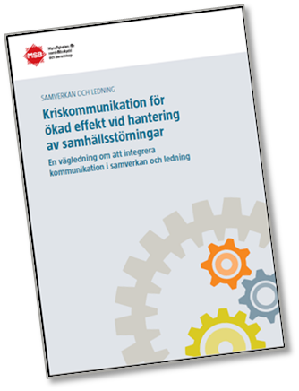
Arbetsmetod från vägledning för att integrera kriskommunikation i hanteringen
Alla roller och funktioner har ansvar för att det kommunikativa perspektivet integreras i hanteringen.
Förhållningssätt och arbetssätt ska leda till att kriskommunikationsarbetet ska:
Bli en integrerad del i hanteringens alla steg
Bedrivas mot hanteringens aktörsgemensamma mål, genom kommunikationssamordning
Version 2020-11-09
Notes:
I vägledningen Kriskommunikation för ökad effekt vid hantering av samhällsstörningar : en vägledning om att integrera kommunikation i samverkan och ledning (MSB1266) beskrivs en arbetsmetod, baserad på helhetsmetoden, för att integrera det kommunikativa perspektivet i hanteringen och hur det är alla funktioners och rollers ansvar. Bild 64-67, de fyra bilderna i bildspelet som översiktligt går igenom den arbetsmetoden är dolda. Ska de bilderna användas behöver de låsas upp.
En mer grundlig genomgång av vägledningens innehåll finns i utbildningsmodulen om integrerad kriskommunikation på msb.se/samverkanledning
När kommunikationen tas med från början i hanteringen och alla roller/funktioner uppfattar att de har ansvar för att göra det så blir effekten att får vi får en mer komplett bild av vad som ska uppnås och bättre styrning av tillgängliga resurser. Samtidigt undviker vi att kommunikation blir ett separat spår.
Kriskommunikation kan inte fungera som en avgränsad funktion. Snarare behöver kommunikationsperspektivet läggas på hanteringens viktigaste frågor och stödja de gemensamma målen.
Förhållningssättet innebär att involverade funktioner förstår vikten av att väga in kommunikationsperspektivet i alla steg i hanteringen, och agerar i linje med det.
För att beskriva hur kriskommunikation kan integreras krävs alltså en uppfattning om vilka stegen i den aktörsgemensamma hanteringen är.
Förenklat kan en hantering delas upp i fyra grundläggande steg som går att
gruppera i två principiella delar, vilket illustreras i figur 4 på sidan 17 i vägledningen.
1. Ett bedömnings- och inriktningsarbete som identifierar de prioriterade behoven och visar vägen mot gemensamma mål för hanteringen. Kriskommunikation bör utgöra en integrerad del av detta arbete.
2. Ett åtgärdsarbete som omsätter inriktningen till konkreta åtgärder inför genomförandet, och som säkerställer samordning under genomförandet. Kriskommunikation utgör oftast ett av flera områden som kräver åtgärder.
Fokus för vägledningen är att förhållningssätt och arbetssätt ska leda till att kriskommunikationsarbetet ska:
bli en integrerad del i hanteringens alla steg
bedrivas mot hanteringens aktörsgemensamma mål, genom kommunikationssamordning.
Målgrupper är:
Beslutsfattare
Kommunikatörer
De som bedriver analysarbete
De som leder samverkansmöten och arbetsgrupper
Förmågebyggare
Offentliga, privata och ideella organisationer

Slide 65
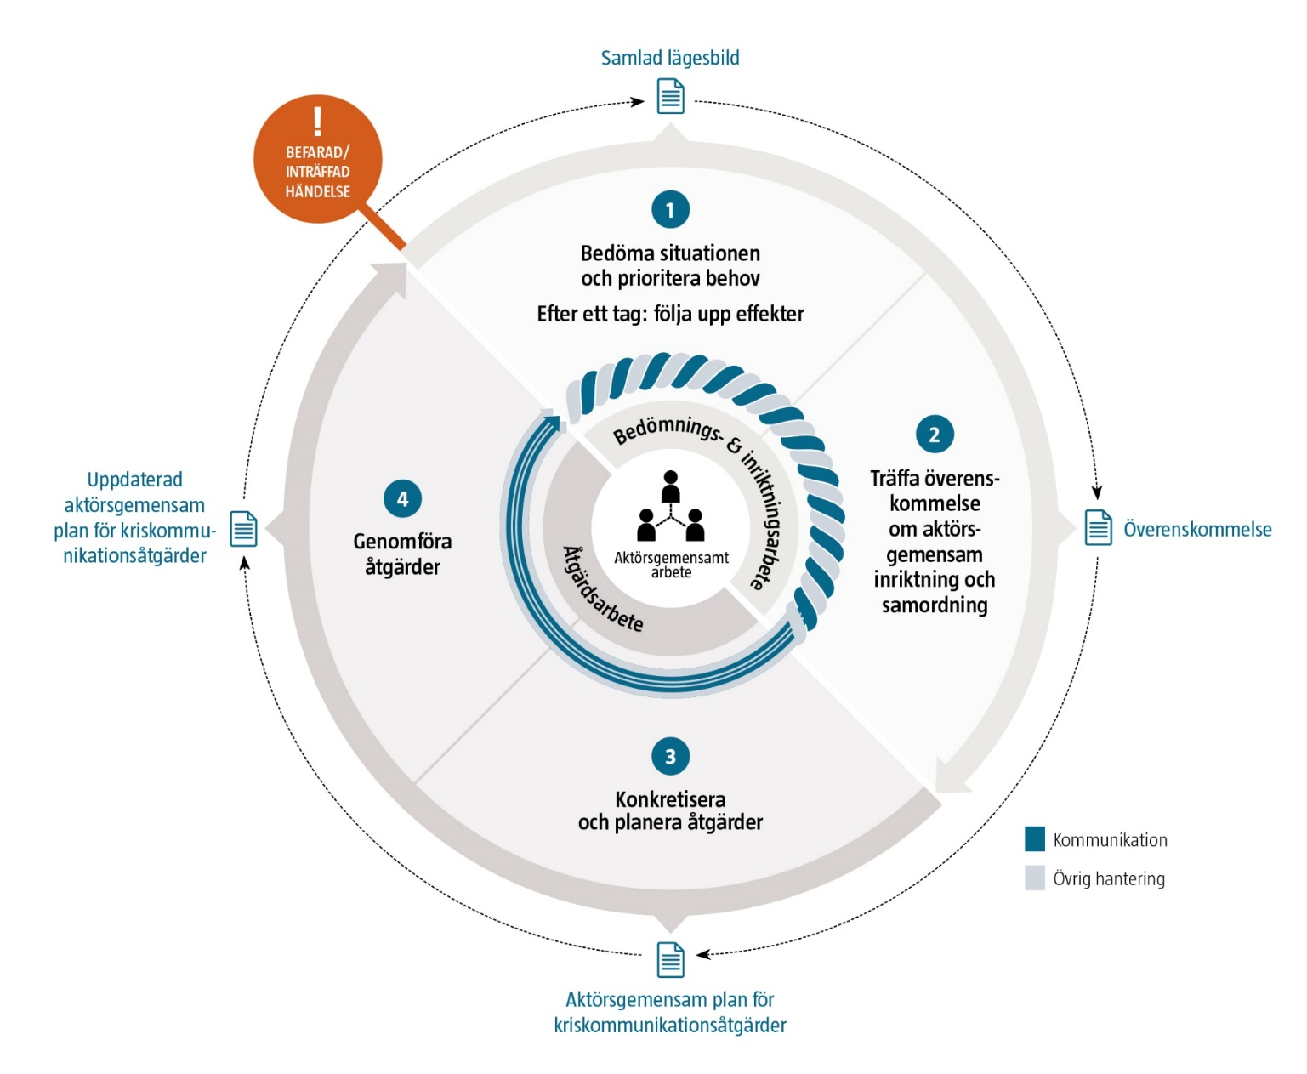
En arbetsmetod i fyra steg
Version 2020-11-09
Notes:
När vi arbetar integrerat med kommunikationen i hanteringens alla steg och när alla roller och funktioner tar ansvar för det kommunikativa perspektivet blir effekten att får vi i bedömningsarbetet får en mer komplett bild av vad som ska uppnås och bättre styrning av tillgängliga resurser och vi undviker att kommunikation blir ett separat spår.
Mervärdet vi får i åtgärdsarbetet är att aktörerna:
hjälps åt att kommunicera avgörande budskap, utifrån vad som ska uppnås.
ger svar på de frågor som berör målgrupperna mest.
ger en samstämmig bild av vad som sker.
identifierar kommunikationsbehov som ingen enskild aktör har ett tydligt ansvar för.
Om kommunikatörerna arbetar separat med att bedöma situationen, göra prioriteringar och sätta mål finns risk att samsyn kring de viktigaste frågorna uteblir, eller att aktörerna missar viktiga frågor i hanteringen.
För att beskriva hur kriskommunikation kan integreras krävs alltså en uppfattning om vilka stegen i den aktörsgemensamma hanteringen är.
Det integrerade arbetssättet illustreras av ”flätan” i steg 1 och 2 – bedömande och inriktningsarbetet. Metoden beskrivs i detalj i vägledningen för integrerad kriskommunikation (MSB1266) figur 4, sidan 17.
Arbetsinsatsen i respektive steg beror på förutsättningarna. I en avgränsad händelse eller om det är bråttom kan stegen beröras mycket snabbt. En komplex och utdragen händelse kräver ett mer omfattande arbete och ett antal varv genom stegen. Oftast fördjupas arbetet successivt.
Ett integrerat arbetssätt i bedömnings- och inriktningsarbetet ger alltså en aktörsgemensam inriktning och samordning som sätter ramarna för hela hanteringen och ger en gemensam utgångspunkt.
Figuren illustrerar det integrerade arbetssättet med en fläta som signalerar att kriskommunikationsarbetet och övrig hantering bör bedrivas samlat. För att åstadkomma detta bör samordningen av kriskommunikationsfrågorna under bedömnings- och inriktningsarbetet uppnås genom de samverkansrutiner som finns för hanteringen som helhet.
Om kommunikatörerna arbetar separat med att bedöma situationen, göra prioriteringar och sätta mål finns risk att samsyn kring de viktigaste frågorna uteblir, eller att aktörerna missar viktiga frågor i hanteringen

Slide 66
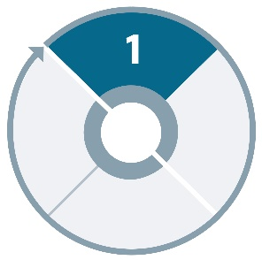
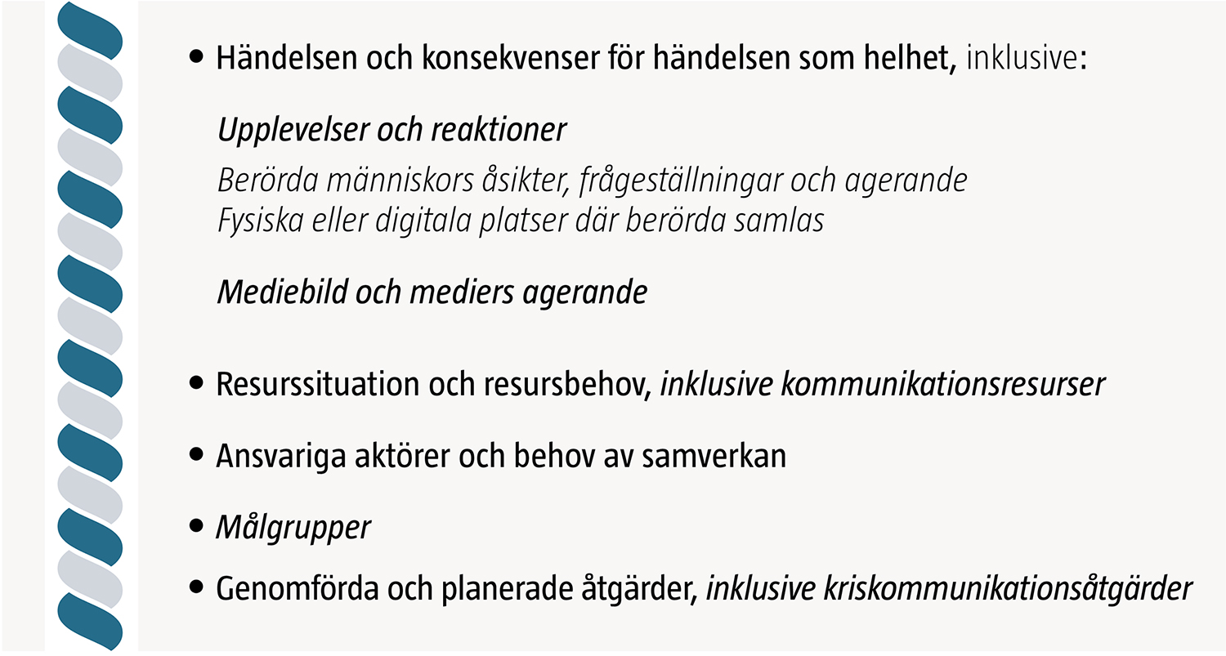
Bedöma situationen och prioritera behov
Version 2020-11-09
Notes:
Här beskrivs några punkter som bör finnas med vid bedömning av situationen, med kommunikationsaspekter som en integrerad del (kursiv text).
I takt med att aktörerna börjar genomföra åtgärder behöver bedömningen också innefatta en uppföljning av i vilken utsträckning genomförda åtgärder fått avsedd effekt.
Bedömningen startar ofta hos de enskilda aktörerna. Respektive aktör lämnar resultatet av sin bedömning till den aktör som verkar för samordning. Det kan göras muntligt eller skriftligt och med varierande frekvens, beroende på behoven i situationen. Tidigt i hanteringen är underlagen oftast mer knapphändiga, för att sedan fördjupas efterhand.
Kommunikationsresurser är ibland en utmaning för enskilda aktörer och djupet på de kommunikativa bedömningarna kan variera. Ett tydligt kommunikativt fokus i den aktörsgemensamma bedömningen gagnar därmed alla.
Den aktör som verkar för samordning väljer ut det viktigaste utifrån ett aktörsgemensamt perspektiv och leder arbetet med att komplettera sammanställningen med ytterligare fakta och antaganden. Vid behov kan detta göras i en aktörsgemensam analysgrupp. (ISF stöd)
Bedömningen av situationen och prioriteringen av behov dokumenteras i en samlad lägesbild.

Slide 67
Träffa överenskommelse om aktörsgemensam inriktning och samordning
Version 2020-11-09
Notes:
Överenskommelsen klargör vad som ska uppnås i den gemensamma hanteringen. Genom att målen bryts ned till delmål visar inriktningen hur tillgängliga resurser ska användas. Delmålen ger också ett stöd för hur ett samordnat åtgärdsarbete ska bedrivas i nästa steg.
För att säkerställa kommunikationsaspekterna i målen bör aktörerna, utöver mål för sakfrågan, också ta ställning till:
- Vad vill vi uppnå i relation till berörda människors upplevelse av och reaktion på det inträffade?
För att förstärka kommunikationsaspekterna i delmålen bör aktörerna, utöver delmål för sakfrågan, också ta ställning till:
- Vad vill vi att berörda människor ska göra/inte göra respektive känna/veta för att få önskade effekter?
Ett sätt att tänka i utformning av budskap är att dela upp dem i fyra huvudsakliga delar:
Beskrivning av händelsen.
Rekommendationer till berörda.
Aktörernas åtgärder och prioriteringar.
Hänvisningar (för mer information).
Den samlade lägesbilden och överenskommelsens mål och delmål kan med fördel användas som grund för innehållet.
Att beskriva händelsen innebär att ge en summerad bild av händelsen utifrån berördas och allmänhetens perspektiv. Det är viktigt att utgå från fakta och undvika spekulationer.
Rekommendationerna är det som aktörerna har kommit fram till att berörda personer bör göra. Tydlighet är avgörande, bland annat om vilka som berörs samt var och hur länge rekommendationerna gäller.
Aktörernas åtgärder och prioriteringar ska beskrivas utifrån det som är intressant för berörda och allmänhet.
Exempel kan vara hur aktörerna prioriterar och varför, samt ansvarsfördelning
Hänvisningar för fördjupad information görs till enskilda aktörer som kan svara på mer detaljerade frågor inom olika områden.

Slide 68
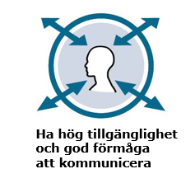
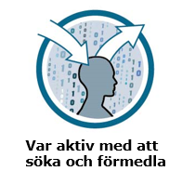
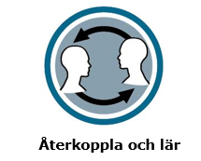
Skapa förutsättningar för att effektivt dela information
Version 2020-11-09
Notes:
Kap 14 Informationsdelning – en förutsättning för att skapa lägesbild
Informationsdelning mellan olika aktörer vid samhällsstörningar är en förutsättning för välgrundade överenskommelser och beslut. Om informationsdelningen dessutom är effektiv och genomtänkt blir det lättare att få ett bra grepp om vad som hänt, om vad som måste göras. Gemensamma förhållningssätt kring informationsdelning som är hållbara över tid och oberoende av teknik är det största framgångsfaktorn.
Informationsdelning är en förutsättning för välgrundade överenskommelser och beslut.
Det är viktigt att:
ha en hög tillgänglighet och god förmåga att kommunicera
arbeta aktivt med att utveckla förståelse och bygga förtroende
vara aktiv med att söka och förmedla information
utveckla informationsdelningen genom återkoppling och lärande.
Genom att komma överens om dessa förhållningssätt har man skapat en bra grund för effektiv informationsdelning.
Filmtips där Jonas Landgren, forskare på Chalmers Tekniska Högskola, berättar om ett antal rekommenderade arbetssätt som främjar effektiv informationsdelning mellan aktörer.
Informationsdelning – en förutsättning för att skapa lägesbild

Slide 69
Informationsdelning
Kunskap om vad som omfattas av sekretess
Informationsklassning som stöd
Utgå från att info kan vara relevant
Informationen bör paketeras
strukturerad
möjlig att filtrera
med överenskomna termer
tidsangivelse, källhänvisning, klassning
Version 2020-11-09
Notes:
En nyckel till smidig samverkan är kunskap om vad som omfattas av sekretessbestämmelserna, både inom den egna organisationen och hos andra. En stor del av den information som vanligtvis delas i aktörsgemensamt arbete är öppen information som inte faller inom sekretessbestämmelserna. I stressade situationer finns dock ofta en risk att informationsdelningen hämmas på grund av osäkerhet kring sekretessen.
Informationsklassning är ett stöd vid informationsdelning. Statliga myndigheter är ålagda att införa ett ledningssystem för informationssäkerhet (LIS). Denna process består av flera
delkomponenter, bland annat verksamhetsanalysen som är till direkt nytta vid informationsdelning. Verksamhetsanalysen ska innehålla: informationsidentifiering, kravidentifiering och informationsklassning. Både informationsidentifieringen och informationsklassningen kan fungera som ett stöd för att veta om viss information är sekretesskyddad eller inte. All information under samhällsstörningar är inte alltid klassad,
men klassningen bör ändå kunna ge ett gott stöd i många sammanhang där information delas.
Information som ska förmedlas bör paketeras på ett sätt som underlättar för mottagaren att använda informationen i sin verksamhet. Detta är viktigt vid såväl muntlig som skriftlig och mer teknisk informationsdelning.
Paketeringen kan innebära att informationen
• är strukturerad
• är möjlig att filtrera
• använder överenskomna, gemensamma termer
• har tidsangivelse och källhänvisning.

Slide 70
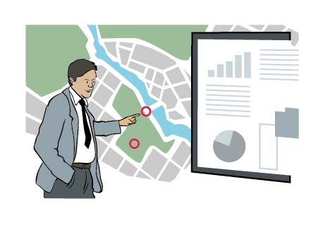
Bli bra på att kommunicera, dokumentera och visualisera
Version 2020-11-09
Notes:
Pusselbitarna på kommande sidor visar fyra arbetssätt inom informationsdelning. Här är några exempel på rekommendationer för varje arbetssätt:
Efterfråga information från andra: Var tydlig med vilken information som behövs och vad den ska användas till.
Skapa informationsunderlag: Ta reda på vem som ska ha informationen, om den behöver säkerhetsklassas.
Gör information tillgänglig för andra: Sänk trösklarna för att ta kontakt med andra och förmedla hellre för mycket information än för lite.
Ta emot information från andra: Återkoppla och beskriv på vilket sätt man hade nytta av informationen.
Informationsdelning är förstås en förutsättning för att skapa lägesbilder. För att kunna skapa lägesbilder behöver man bli bra på att kunna kommunicera, dokumentera och visualisera.

Slide 71
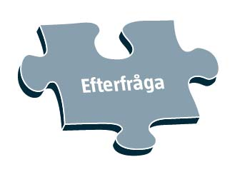
Arbetssätt som främjar infodelning – efterfråga information från andra
Öppenhet, tydlighet, tillit bör gälla
Gå igenom kontaktvägar
Förbered samverkansforum
Utveckla olika sätt att kommunicera
Delta i förberedande aktiviteter
Var tydlig med
syftet, varför, när, vad informationen ska användas till
kvalitetsnivån t.ex. snabb eller exakt
Version 2020-11-09
Notes:
Arbetssätten kan användas både med och utan systemstöd.
Kontaktvägar och relationer:
Gå regelbundet igenom telefonlistor, sändlistor och larmrutiner. Fundera på om det saknas upparbetade kontaktvägar till några aktörer. Tänk utifrån olika händelsescenarion och inkludera såväl offentliga som privata aktörer, trossamfund och föreningar i analysen. Sträva efter att ha kontaktuppgifter till funktioner (till exempel TiB eller motsvarande) och inte personer.
• reflektera kring vilka samverkansforum som finns etablerade. Saknas något? Är formerna för aktivering, kontaktvägar och kommunikationssätt fastslagna? Fastställ i förväg, i största möjliga mån, ansvars- och uppgiftsfördelning samt eventuella gemensamma rutiner mellan samverkande aktörer.
• Utveckla olika sätt att kommunicera, till exempel webbmöten, video- och telefonkonferenser, Rakel eller genom samlokalisering.
Använd överenskomna verktyg och systemstöd som exempelvis WiS, SUSie och Samverkanswebben i vardagen.
• Sträva efter att de roller eller personer som ska samverka vid en händelse deltar i samverkansforum, samverkansövningar och andra
förberedande aktiviteter.
Efterfråga information från andra och förbättra möjligheterna till relevant information:
• Var tydlig med syftet, det vill säga varför informationen behövs och vad den ska användas till.
• Beskriv förväntningar och/eller behov kring kvalitetsnivån. Ska det vara snabb information byggd på indikationer, eller exakt information som är kvalitetssäkrad?
• Sök aktivt information som är tillgänglig i olika informationskanaler, exempelvis WiS, medlyssning i någon av Rakels samverkanstalgrupper och sociala medier.

Slide 72
Arbetssätt som främjar infodelning – skapa informationsunderlag
Gör relevant urval
Ta reda på syfte och målgrupp
Sträva efter låg säkerhetsklassning
Anpassa innehåll och språk
Förtydliga med bilder, diagram och kartor
Ange tidsstämpel och ange kvalitetsnivå
Version 2020-11-09
Notes:
En utmaning med att skapa informationsunderlag är att kunna göra ett relevant urval bland all den information som finns tillgänglig genom att identifiera den information som är särskilt relevant för andra att ta del av. När informationsunderlag skapas är det även viktigt att innehållet struktureras på ett sätt som underlättar för mottagaren att ta till sig innehållet. För att skapa användbara informationsunderlag till andra aktörer, tänk på följande:
• Ta reda på syftet och målgruppen. vem ska ha informationen och vad ska de använda den till?
• Ta ställning till om den egna organisationen kan lämna ut informationen. Sträva efter så låg säkerhetsklassning som möjligt. ofta kan åtminstone delar av informationen släppas. Tydliggör om informationen kräver särskilt omhändertagande hos den mottagande parten, till exempel vid affärskritisk, känslig eller skyddsvärd information.
• Anpassa innehåll och språk till mottagaren. Vad är särskilt intressant för mottagaren att få kännedom om? Finns det fackuttryck som kan undvikas eller behöver förklaras?
• Kan informationen förtydligas med hjälp av bilder, färger, diagram eller kartor?
• Ange tidsstämpel. när skapades informationen och när uppdateras den? Hur länge är den aktuell? hur kan andra hålla sig uppdaterade? Ange även kvalitetsnivå. Bygger informationen på svaga indikationer, egna eller andras bedömningar eller bekräftad information?

Slide 73
Arbetssätt som främjar infodelning – gör information tillgänglig för andra
Var proaktiv och sänk trösklarna för att ta kontakt.
När finns behov att uppdatera och förmedla information?
Korta ledtiderna för att motverka ”informationsvakuum”.
Ta reda på om någon aktör behöver förhandsinformation.
Version 2020-11-09
Notes:
När information ska göras tillgänglig eller förmedlas till andra aktörer, tänk på följande:
• Fundera igenom vilka aktörer som kan ha nytta av den information ni har. Tänk brett och glöm inte aktörer inom exempelvis näringsliv och frivilligorganisationer. var proaktiv och sänk trösklarna för att ta kontakt med andra aktörer. Tydliggör för andra aktörer vilken information som den egna organisationen har tillgång till.
• reflektera kring hur ofta det finns ett behov av att uppdatera och förmedla information till andra aktörer. Sträva även efter att korta ledtiderna för att på så vis minska ”informationsvakuum” hos andra aktörer. I vissa fall kan det vara bra att rapportera att det inte finns någon ny information.
• reflektera över om någon annan aktör kan få frågor från allmänhet och medier med anledning av den information som aktören går ut med, och därför behöver få del av informationen i förväg.

Slide 74
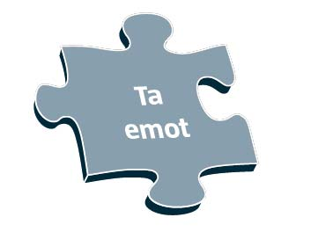
Arbetssätt som främjar infodelning – ta emot information från andra
Återrapportera enligt förväntningarna.
Ge kvittens och återkoppla nyttan.
Utvärdera och identifiera förbättringsåtgärder
Version 2020-11-09
Notes:
Tänk på följande för att bidra till en förbättrad informationsdelning:
• Ta reda på vilken typ av återrapportering informationsgivaren förväntar sig, till exempel i form av en sammanställd bild från flera aktörer.
• Ge kvittens på att informationen är mottagen. Återkoppla till informationsgivaren och beskriv på vilket sätt man hade nytta av informationen. Kan något förtydligas nästa gång information ska delas?
• Utvärdera regelbundet hur informationsdelningen fungerade vid olika händelser och identifiera förbättringsåtgärder tillsammans med de aktörer som var aktiverade.

Slide 75
Situationen påverkar sättet att kommunicera
Tidigt/snabba skeden
Mobil och Rakel – når många snabbt med korta uppdateringar
Kort info som SMS eller SDS
Påbörja loggning tidigt (white board eller WIS)
Fotografera white boarden och skicka bilden
Senare/långsamma skeden
Utsedd personal i WIS
Förberedda mallar
Logga kontakter och inkommen info
Gör underlag tillgängligt i förväg innan möten
Version 2020-11-09
Notes:
Situationen påverkar sättet att kommunicera. Tänk på följande vid tidiga och snabba skeden av en händelse:
• använd mobiltelefon och Rakel för att snabbt kunna nå många personer och ge dem korta uppdateringar.
• kortfattad information kan med fördel skickas som textmeddelanden via SMS, SDS eller andra meddelandetjänster för att minska behovet av muntlig information. Detta är särskilt värdefullt vid uppstart av krisorganisationen.
• Påbörja loggning av de kontakter som tas och den information som inhämtas för att skapa en överblick av händelseutvecklingen. Sådan loggning kan ske på exempelvis whiteboard eller i WIS. Genom att återkommande ta en bild av noteringarna på whiteboarden och förmedla dessa via SMS, e-post eller i WIS kan din organisation samt andra aktörer ta del av informationen på ett enkelt sätt.
• Försök att genomföra och dokumentera korta avstämningar med andra aktörer via telefonkonferens, Rakel eller webbmöte i ett tidigt skede.
Vid senare eller långsammare skeden av en händelse, tänk på följande:
• Försök att ha utsedd personal som kan arbeta med informationsinsamling och rapportering i WIS.
• använd förberedda mallar för att skapa tydlig inrapportering från andra aktörer, som till exempel mallar för lägesbilder till länsstyrelsen.
• Logga tagna kontakter och inkommande information. Skapa informationsunderlag med hjälp av förberedda mallar, på ett sådant sätt att det kan förmedlas via utskrifter, e-post eller som bilagor i WIS. Kombinera gärna text, bilder och kartor för att skapa rika beskrivningar.
• gör informationsunderlaget tillgängligt på förhand för deltagare i telefon eller videokonferens, webbmöten samt i andra mötesformer.

Slide 76
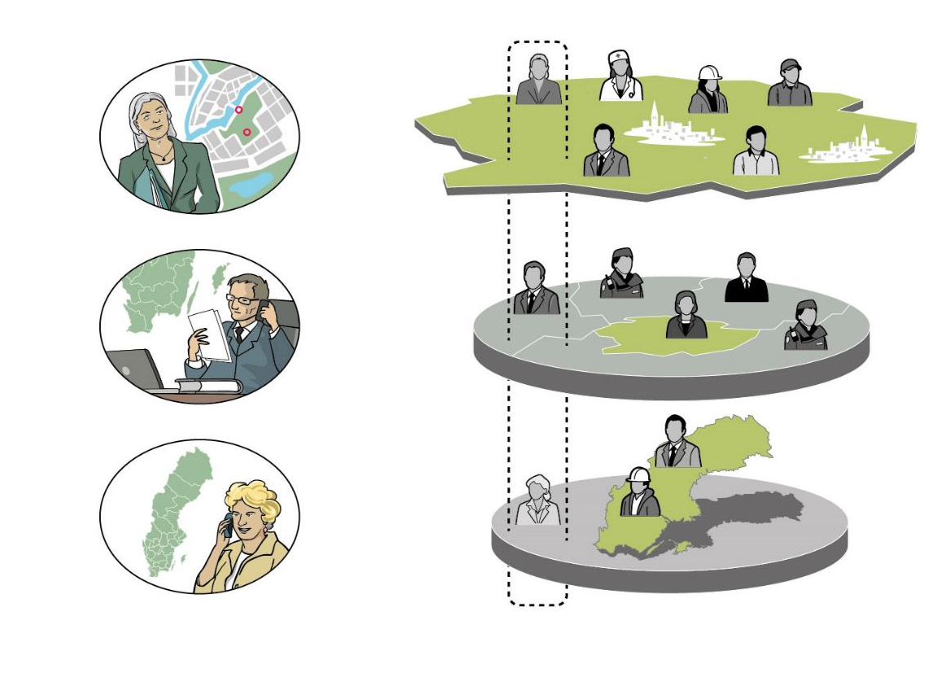
ISF och samtidighet
Kommun
Lokal ISF
Länsstyrelse
Regional ISF
Regering
Nationell ISF
Version 2020-11-09
Notes:
ISF:er kan vara aktiverade på flera nivåer samtidigt.
När ISF:er är aktiverade på flera nivåer samtidigt är det viktigt att klargöra vilka frågor som hanteras var och vilka aktörer som berörs och deltar på respektive nivå, lokal, regional och nationell. För detta behövs en tidig dialog mellan nivåerna. Om t.ex. flera kommuner är involverade kan detta ske i ett gemensamt möte mellan kommunerna och länsstyrelsen.

Slide 77
Strukturer för informationsdelning
Version 2020-11-09
Notes:
Samverkanskonferenser genomförs bland annat på lokal, regional respektive nationell nivå.
Figuren är en schematisk bild av hur samverkanskonferenser inom det geografiska områdesansvaret behöver förhålla sig till varandra för att distribuera kallelser och för att sammanställa information på de olika nivåerna. I exemplet ser nationell nivå behov av en samverkanskonferens, och till den behöver de ett sammanställt underlag från de drabbade på lokal och regional nivå.
Illustrationen ska inte ses som att aktiveringen ska ske sekventiellt utan nivåerna kan behöva agera samtidigt utifrån sina olika uppgifter och perspektiv. Tillkommer också andra möten och samverkanskonferenser, som till exempel temamöten och möten för att samordna information. Viss tid behöver passera mellan mötena för att möjliggöra arbete, kallelser, sammanställningar, bearbetning, rapportering, med mera. Det finns ett behov av att i förväg skapa någon eller några former av grundläggande strukturer över hur samverkanskonferenser och dylikt bör förhålla sig till varandra över tid. Strukturen bör ange när och med vilka intervall samverkanskonferenser bör genomföras på lokal, regional och nationell nivå och mellan andra aktörsgrupper. Även om strukturen inte alltid kan tillämpas så kan den fungera som en gemensam utgångspunkt som kan justeras .
Identifiera olika forum - samverkanskonferenser sker på olika nivåer. Kan flödet förbättras?
Se till att de sker i rätt ordning och inte krockar.
Kalla och genomför nedifrån så att läget kan sammanställas uppåt – skapa en kalender i t.ex. WIS. Tänk på tid mellan mötena.
Filmtips där Jonas Landgren, forskare på Chalmers Tekniska Högskola, berättar om betydelsen av strukturerade samverkanskonferenser för att underlätta utbyte av information mellan aktörer.
Samverkanskonferenser

Slide 78
Skapa lägesbilder med ett urval av särskilt viktig information
Version 2020-11-09
Notes:
Kap 15 Lägesbilder ger bättre överblick
Att skapa lägesbilder innebär att en aktör, eller flera tillsammans, systematiskt följer, beskriver och analyserar händelseutvecklingen. Syftet är att underlätta bedömningar av vad som hänt och konsekvenser för att enskilt eller tillsammans kunna vidta lämpliga, och samordnade, åtgärder. En lägesbild är ett urval av särskilt viktiga aspekter från tillgänglig information. Hellre av hög kvalitet, snarare än kvantitet. En lägesbild är ett urval av särskilt viktiga aspekter från tillgänglig information, t.ex. beskrivningar och bedömningar av ett pågående skeende.
Filmtips där Jonas Landgren, forskare på Chalmers Tekniska Högskola, berättar om lägesbilder och vad de bör innehålla för att kunna vidta lämpliga och samordnade åtgärder vid samhällsstörningar.
Lägesbilder ger bättre överblick

Slide 79
Lägesbildens innehåll
Version 2020-11-09
Notes:
Lägesbilden innehåller information i form av exempelvis resurser, hjälpbehov, informationsbehov, åtgärder, prognoser och uppfattningar. Olika aktörers lägesbilder har olika perspektiv och detaljnivå. Eftersom en lägesbild är aktörsspecifik speglar den aktörens perspektiv på den inträffade händelsen. Det är dock viktigt att förstå att det inom en aktör finns en mängd delaktörer i form av individer, roller, funktioner och arbetsgrupper som utifrån sina uppdrag och ansvar skapar sina lägesbilder.
För att möjliggöra en aktörsövergripande helhetssyn vid samhällsstörningar bör en samlad lägesbild skapas.
Grundläggande för en lägesbild, eller i förekommande fall en samlad lägesbild, är att de bör innehålla information som beskriver de aspekter som presenteras i tabellen ”Lägesbildens innehåll” (sid 126 i boken) Eftersom tabellen innehåller ganska många områden är det värt att notera att alla delar inte är relevanta eller möjliga att prioritera. Vid en initial bedömning av en situation är det rimligt att inte alla områden inkluderas. På liknande sätt kommer olika typer av samhällsstörningar att påverka mängden information för de olika områdena. Med detta sagt är det dock värt att poängtera att om en lägesbild ska kunna erbjuda överblick kommer ett flertal av områdena nedan att behöva fyllas med information.
Var uppmärksam på att skapa en god balans mellan att beskriva händelsen och dess förlopp samt att erbjuda analys och förslag på åtgärder.
Tänk på följande:
• Undvik omfattande beskrivningar av aspekter som är allmänt kända.
• Skapa beskrivningar som gör det lättare att förstå de förslag till åtgärder som presenteras.
• Se till att lyfta fram områden där information saknas.
• Använd bilder för att visualisera aspekter som annars blir mycket omfångsrika i textform.

Slide 80
Bidra till en helhetssyn med samlade lägesbilder
Version 2020-11-09
Notes:
Samlade lägesbilder består av information från flera aktörers lägesbilder. De skapar överblick och gör det lättare att upprätthålla en helhetssyn. Den samlade lägesbilden kan ge uttryck åt perspektiv som inte nödvändigtvis delas av alla aktörer. Den ska inte ersätta aktörsspecifika lägesbilder utan fungerar som ett komplement på en annan detaljnivå.
Aktiviteter för att skapa samlad lägesbild kan genomföras i en inkluderande process där samtliga aktörer är aktiva, i en mindre grupp aktörer som stämmer av mot övriga aktörer, eller där en aktör tar en ledande roll och utför stora delar av arbetet med avstämningar med övriga aktörer.
Vidare om arbetsmetoden för att skapa samlade lägesbilder med integrerat kommunikativt perspektiv, samt utvecklade mallar återfinns i vägledningen för att integrera kriskommunikation MSB1266. Se även resonemang tidigare i denna presentation.
Fördjupning: Några av er har säkert använt begreppet Gemensam lägesbild, men det är problematiskt för att det för tankarna till att alla aktörer ska se på en samhällsstörning på samma sätt. Problematiken har varit att det har gett fel associationer att säga ”gemensam”, då har man istället valt begreppet samlad lägesbild för att ta höjd för att människor tolkar lägesbilder ur sitt eget perspektiv. En samlad lägesbild tar hänsyn till flera perspektiv än det egna, den visar på fler perspektiv. Sedan gör man ändå sina egna tolkningar.

Slide 81
Arbetsgång för att skapa en samlad lägesbild
Ta fram aktörsspecifik lägesbild
Skicka aktörsspecifika lägesbilder
Strukturera och reflektera i lägesanalys
Presentera den samlade lägesbilden
Diskussion och överenskommelser
Version 2020-11-09
Notes:
Varje aktör bidrar till den samlade lägesbilden genom att säkerställa att deras aktörsspecifika lägesbild är aktuell. Aktörernas olika lägesbilder förmedlas till samtliga aktörer, eller samlas in till en utpekad aktör.
De aktörsspecifika lägesbilderna kommer därefter att bearbetas för att lyfta fram de aspekter som är av särskild vikt ur ett aktörsgemensamt perspektiv. Dessa urval blir därefter föremål för systematisk analys och reflektion där eventuella motstridigheter, perspektivkonflikter eller informationsglapp kan identifieras.
Processen kan förenklat sammanfattas med nedanstående steg:
1. Aktörerna tar fram sina aktörsspecifika lägesbilder eller reviderar tidigare lägesbilder så att de innehåller aktuell och i sammanhanget relevant information.
2. Aktörerna delar sina lägesbilder med varandra genom att skicka dokument där lägesbilden finns beskriven, eller genom att informationen från lägesbilderna rapporteras via något systemstöd.
3. Lägesanalys genom strukturering och reflektion. Analysera ett urval från det inrapporterade materialet från steg 2 och sammanställa detta till en samlad lägesbild.
4. Presentera den genomarbetade samlade lägesbilden med insikterna som framkommit från arbetsgången ovan.
5. Utifrån det sammanställda och dokumenterade materialet kan i en del fall aktörerna behöva diskutera igenom resultatet innan eventuella gemensamma överenskommelser kan fattas. I andra sammanhang sker ingen diskussion utan där kommer den samlade lägesbilden främst att spegla myndigheternas huvudsakliga ansvarsområden i relation till det inträffade.

Slide 82
Rekommendationer för att skapa en samlad lägesbild
Se till att det finns ett tydligt syfte.
Se till att aktörerna aktivt bidrar till en helhetssyn.
Fokusera på aspekter av särskild vikt för det aktörsgemensamma.
Undvik dubbelrapportering från aktörerna.
Prioritera samövning av aktörerna för ett sådant gemensamt arbete
Ta med de kommunikativa aspekterna från början.
Version 2020-11-09
Notes:
I de samverkansforum som redan finns eller som är under uppbyggnad är det viktigt att diskutera frågan kring hur samlad lägesbild bör skapas.
Frågan är särskilt viktig för de aktörer som har geografiskt områdesansvar eller sektorsansvar och som troligtvis kommer att ha någon form av koordinerande roll i ett arbete med samlad lägesbild. I de sammanhang där ett större antal aktörer bidrar till en lägesbild bör man ta fram händelsebeskrivningar på ett sådant sätt att onödig dubbelrapportering undviks. Det kan därför vara effektivt att en aktör (till exempel länsstyrelsen) bidrar med en första beskrivning som de övriga aktörerna sedan kan komplettera och vid behov vidareutveckla.
Tänk på följande vid skapande av lägesbild som stöd för aktörsgemensam inriktning och samordning:
• Se till att det finns ett tydligt syfte med att skapa en samlad lägesbild.
• Se till att aktörerna aktivt bidrar till en helhetssyn.
• Fokusera på att lyfta fram aspekter av särskild vikt för det aktörsgemensamma.
• Undvik onödig dubbelrapportering från aktörerna.
• Prioritera samövning av aktörerna för ett sådant gemensamt arbete
• Ta med de kommunikativa aspekterna från början.

Slide 83
Lägesanalys
Underlättar bedömningar
Organiserad aktivitet
Förutsätter aktörsspecifika lägesbilder
Skriftlig information
Ett urval information av hög kvalitet
Version 2020-11-09
Notes:
Lägesanalys är en organiserad aktivitet som syftar till att underlätta nödvändiga bedömningar kring händelsen, dess konsekvenser och samverkansbehov vid samhällsstörningar. Lägesanalysen kan genomföras både aktörsinternt och aktörsgemensamt. Materialet som ligger till grund för en lägesanalys är antingen en aktörsspecifik lägesbild, eller flera lägesbilder
som har strukturerats i en samlad lägesbild för aktörsgemensam inriktning och samordning.
Det är av stor vikt att den enskilda aktören förstår att lägesanalys bör vara en organiserad aktivitet eftersom den syftar till att öka kvaliteten på den analys som genomförs med utgångspunkt i de lägesbilder som skapas. En lägesanalys förutsätter att aktörsspecifika lägesbilder finns tillgängliga. Syftet med lägesanalys är att se till att de involverade aktörerna tillämpar en helhetssyn och att de är proaktiva i sitt agerande.
Arbetssättet som beskrivs (på följande bilder) passar vid såväl aktörsinternt som aktörsgemensamt analysarbete. För att kunna genomföra analyser inför eller under samhällsstörningar behöver information från involverade aktörer finnas framtagen på ett sådant sätt att den kan förmedlas via exempelvis e-post, webbformulär eller rapporteras i WIS som underlag inför det kommande analysarbetet. Arbetssättet är därmed i hög grad beroende av skriftlig information snarare än muntlig.
Informationsinsamlingen får inte blir för omfattande. Involverade aktörer behöver därför vara noga med att kommunicera ett urval av information av hög kvalitet snarare än kvantitet.
Filmtips där Jonas Landgren, forskare på Chalmers Tekniska Högskola, berättar om olika modeller för lägesanalys för att underlätta bedömningen av en händelse och dess konsekvenser.
Analysmodeller för lägesbilder

Slide 84
Analysmodell: Händelse- och åtgärdsanalys
Version 2020-11-09
Notes:
Händelse- och åtgärdsanalysen skapas utifrån en tidslinje för att bidra till en överblick över vad som har inträffat, vad som händer och vad som rimligtvis kan inträffa framåt i tiden.
Syftet med analysen är att
• skapa en överblick över händelseutvecklingen,
• identifiera eventuellt motstridiga uppgifter och förväntningar och
• stödja en analys av aktörernas sammanlagda åtgärder och dess effekter på händelsen.
Analysen går till på följande sätt:
1. Varje aktör beskriver vad som har inträffat och vad som förväntas ske på kort och lång sikt. Vidare beskrivs vilka åtgärder som har genomförts samt vilka åtgärder som förväntas behövas. Som komplement kan även mediebilden och hjälpbehoven beskrivas.
2. Beskrivningarna dokumenteras längs en tidslinje från dåtid till framtid, samt längs de olika vertikala nivåerna Händelsen och Åtgärder (se figur). I de fall mediebilden och hjälpbehoven beskrivs, läggs dessa till som nya nivåer i tidslinjen.
3. Utifrån samtliga involverade aktörers beskrivningar genomförs ett urval för att lyfta fram det som är av särskilt intresse för det aktörsgemensamma. De beskrivningar som valts ut från aktörerna kan kombineras och omformuleras för att därefter presenteras på den
aktörsgemensamma tidslinjen över händelsen.
4. Mot dessa gemensamma beskrivningar genomförs en analys som syftar till att identifiera eventuella motstridigheter/felaktigheter, brister i åtgärdernas omfattning samt precisionen i aktörernas tidigare bedömningar av den kommande händelseutvecklingen.
5. Eventuell fördjupad analys genomförs beroende på insikterna från punkt 4.

Slide 85
Analysmodell: Exempel på aktörsanalys
Version 2020-11-09
Notes:
Aktörsanalys handlar om att skapa överblick över de aktörer som är inblandade i arbetet kring händelsen. Genom en överblick kan aktörerna analysera hur de är relaterade till varandra och synliggöra de olika prioriterade fokus som olika aktörer har i relation till händelsen. Olika prioriterade fokus kan stå i konflikt med varandra . En aktörsanalys visar också om det saknas aktörer som borde vara involverade.
Syftet med aktörsanalys är att
• skapa en överblick över aktiverade relationer vid den aktörsgemensamma samverkan,
• stödja en analys av aktörernas olika prioriterade fokus i den specifika händelsen samt
• stödja en analys av de kommunikationsmässiga utmaningarna. Analysen går till på följande sätt och sker enklast på en whiteboard.
(Bilden är ett exempel på visualisering av inblandade aktörer och deras relationer).
1. Varje aktör beskriver vilka andra aktörer de aktivt samverkar med och vad aktörerna har för uttalade fokus i den specifika händelsen.
2. De olika aktörernas beskrivningar i form av nätverk sammanställs till ett sammanlänkat aktörsnätverk, där relationerna mellan alla aktörer blir tydliga (se figur ).
3. Aktörernas olika uttalade prioriterade fokus visas för varje aktör.
4. Med hjälp av det sammanlänkade aktörsnätverket med tillhörande beskrivningar av aktörernas olika fokus kan man göra en analys som identifierar 1) vilka aktörer som eventuellt saknas eller om ytterligare aktörer proaktivt bör involveras (myndigheter, frivilliga, företag
med flera), 2) identifiera eventuella motstridiga prioriteringar eller synergier som kan påverka hanteringen och 3) identifiera kommunika­tionsflödet med fokus på risken för att det uppstår flaskhalsar, informationsvakuum eller överbelastning.

Slide 86
Analysmodell: Skade- och konsekvensanalys
Version 2020-11-09
Notes:
Skade- och konsekvensanalys handlar om att skapa överblick över de konsekvenser som samhällsstörningen och dess skador har orsakat eller riskerar att orsaka. Med hjälp av en sådan överblick kan de involverade aktörerna enskilt eller tillsammans ta höjd för konsekvenser som ligger bortom de omedelbara skadorna och tidigt börja hantera konsekvenserna av det inträffade. En analys av skador och konsekvenser kan genomföras på olika detaljnivåer utifrån aktörens specifika ansvar och tidsmässiga hänsynstaganden. Man väljer detaljnivå i en given
händelse utifrån de specifika omständigheterna.
Syftet med skade- och konsekvensanalys är att
• skapa en överblick över det drabbade sammanhanget, 2) skapa en överblick över påverkade samhällsfunktioner och möjliga spridningseffekter av det inträffade,
• skapa en balanserad bild av konsekvenserna där det inträffade sätts i relation till de samhällsfunktioner som inte är påverkade samt
• analysera kortsiktiga och långsiktiga konsekvenser av det inträffade.
Analysen kan dokumenteras i tabellform och går till på följande sätt:
1. Varje aktör beskriver det drabbade sammanhanget och direkta konsekvenser.
2. Varje aktör beskriver möjliga spridningseffekter.
3. Varje aktör listar de relevanta kritiska samhällsfunktioner som ännu inte är, men som bedöms kunna bli, drabbade.
4. De olika beskrivningarna sammanställs till en aktörsgemensam beskrivning av skador, konsekvenser och möjliga spridningseffekter.
5. Med hjälp av det sammanställda materialet kan man ställa en rad frågor för att stödja inriktning och samordning: 1) Vilka samhällsfunktioner bedömer aktörerna är direkt drabbade? 2) Är bedömningarna gjorda med en helhetssyn? 3) Finns det möjliga samband för
spridningseffekter som kan uppstå mellan drabbade samhällsfunktioner och (ännu) inte drabbade samhällsfunktioner?

Slide 87
Dokumentation av lägesbilder
Powerpoint - presentationer
Aktörsinterna protokoll
Skärmbilder från IT-system
Whiteboard och blädderblock
Mötesanteckningar från samverkanskonferenser
Utveckla gärna förmågan att dokumentera lägesbilder visuellt och i digitalt format.
Version 2020-11-09
Notes:
Det är mycket viktigt att alla aktörer kontinuerligt ökar sin förmåga att dokumentera lägesbilder i digitala format och med hjälp av olika visualiseringsverktyg. En sådan utveckling lägger grunden för avancerad analys, meningsfull lagring och effektiv förmedling av lägesbilder. Det finns en rad exempel på hur olika aktörer dokumenterar sina lägesbilder. Sättet som de dokumenteras på sätter ramarna för hur lägesbilden sedan kan presenteras.
Nedan följer några exempel:
a. Lägesbild i form av presentationer (1–2 sidor) med fokus på händelsebeskrivning, konsekvenser, utdrag av medierapportering samt en enklare kartbild över det aktuella geografiska området.
b. Lägesbild i form av aktörsinterna mötesprotokoll med kortfattade noteringar om händelsen, resurser, samverkan och prognos över det inträffade.
c. Lägesbild i form av skärmbilder från specifika IT­-system där centrala aspekter för den enskilde aktören är visualiserade i schematiska eller detaljerade kartbilder.
d. Lägesbild i form av anteckningar på white board eller blädderblock med fokus på centrala aktiviteter, resursanvändning, tidpunkter för samverkansmöten samt kart- eller bildmaterial som tillfälligt återges med projektor.
e. Lägesbild i form av sammanfattade mötesanteckningar från samverkans-
konferenser där varje aktör har avrapporterat ”sitt” läge.

Slide 88
Kartor för lägesbilder
Använd kartor för att visualisera
trafik, tele, elläge
smittutbrott, smittspridning
utsläpp, spridningsrisker
skadegörelse, brandspridning
hjälpbehov som kommit in via sociala medier
påverkad samhällsviktig verksamhet
Version 2020-11-09
Notes:
Kartor kan med fördel användas för att visualisera och dokumentera:
• trafik, tele, elläge
• smittutbrott, smittspridning
• utsläpp, spridningsrisker
• skadegörelse, brandspridning
• hjälpbehov som kommit in via sociala medier, samt
• påverkad samhällsviktig verksamhet
Vid dokumentering av lägesbild bör man använda en kombination av text, bild och karta. De textuella delarna bör hållas kortfattade men kärnfulla så att de särskilt viktiga aspekterna inte beskrivs i så generella termer att de blir urvattnade. Vid en händelse med en geografisk avgränsning bör man inkludera kartmaterial och rita ut särskilt viktiga platser.
Allmänhetens hjälpbehov samt mediabilden av händelsen bör exemplifieras med några citat och rubriker. Man kan inkludera bilder av det drabbade sammanhanget om det finns ett tydligt behov av att ge inblick i specifika aspekter av det inträffade. Vid händelser som omfattar insatser över längre tid bör man inkludera tidslinjer så att det är tydligt hur händelsen ser ut vid olika tidpunkter.

Slide 89
Lägesbilder skapas på olika sätt
Informationsorienterad
Kommunikationsorienterad
Sensororienterad
Version 2020-11-09
Notes:
En lägesbild kan naturligtvis skapas på en mängd olika sätt, eftersom lägesbilder skapas av en mängd olika aktörer och på ett flertal platser i
en organisation.
Den informationsorienterade processen skapar lägesbilder som är starkt orienterade kring att presentera kartmaterial, geografisk placering av resurser, bilder och video från skadeplatser, fysisk utbredning av skadefenomen samt formella beslut som tagits fram för att hantera uppkomna situationer.
Den kommunikationsorienterade processen skapar lägesbilder som är starkt orienterade kring att presentera vilka aktörer som är aktiverade och vilka frågeställningar de olika aktörerna arbetar med. Processen resulterar i olika teman som växer fram genom diskussion, förhandling och utövande av inflytande avseende möjliga tolkningar av händelseutvecklingen.
Den sensororienterade processen skapar lägesbilder som är starkt orienterade mot den modell av verkligheten som ligger till grund för de mätdata som visualiseras. Processen resulterar i mer eller mindre detaljrika grafiska representationer som ger stöd för möjliga tolkningar
av händelseutvecklingen.

Slide 90
Lägesbilder med oönskade egenskaper
Perspektivförskjuten lägesbild
Fördröjd lägesbild
Dominerande lägesbild
Påtvingad lägesbild
Lägesbild utan det kommunikativa perspektivet
Version 2020-11-09
Notes:
Perspektivförskjuten lägesbild. I organisationer med geografiskt åtskilda ledningsfunktioner – som till exempel vid en skogsbrand med räddningstjänstens operativa resurser ute i terrängen, en stab i nära anslutning till det drabbade området samt en ledningsfunktion i aktörens ledningscentral – kan lägesbilderna mellan dessa ledningsgrupperingar vara förskjutna. Detta innebär att den inre ledningen agerar efter vad de anser är en korrekt lägesbild, samtidigt som fältstaben nära det drabbade området agerar efter en annan lägesbild. De operativa enheterna ute i terrängen har i sin tur ytterligare en lägesbild som skiljer sig från de två övriga. Aktörer bör se till att kommunikationen mellan grupperingarna är välorganiserad och att den formella rapporteringen är utformad för att överbrygga skillnader utifrån uppgift, tidsskala och specifik information.
Fördröjd lägesbild. Aktörer bör vara särskilt uppmärksamma på hur olika tidsaspekter påverkar lägesbildens giltighet och kvalitet. detta är särskilt viktigt vid samhällsstörningar som kräver en serie av samverkanskonferenser på olika nivåer för att förmedla information uppåt, neråt och på bredden.
Dominerande lägesbild. Vid aktörsgemensamt agerande där en aktör förmedlar en lägesbild som blir dominerande ska de inblandade aktörerna tillsammans se till att de övriga aktörernas perspektiv också uppmärksammas. i sådana sammanhang har sektorsansvariga aktörer eller aktörer med geografiskt områdesansvar särskilt ansvar att etablera en mer balanserad lägesbild.
Påtvingad lägesbild. I vissa händelser med politiska eller mediala aspekter finns det risk för att det uppstår en perspektivkonflikt mellan politiska aktörer och sakexpertis. Omständigheterna för att en påtvingad lägesbild ska uppstå är speciella och inte särskilt vanligt förekommande. Aktörer bör vara särskilt uppmärksamma på om påtvingade lägesbilder uppstår och hur aktören i så fall ska bemöta sådana situationer.
Lägesbild utan det kommunikativa perspektivet Ett bedömnings- och inriktningsarbete som saknar det kommunikativa perspektivet ger en sämre bild av vad som ska uppnås genom att vi inte tar höjd för människors upplevelser, reaktioner, frågeställningar och behov samt mediers rapportering. När vi arbetar integrerat med kommunikationen i hanteringens alla steg och när alla roller och funktioner tar ansvar för det kommunikativa perspektivet blir effekten att får vi i bedömningsarbetet får en mer komplett bild av vad som ska uppnås och bättre styrning av tillgängliga resurser och vi undviker att kommunikation blir ett separat spår.

Slide 91
Underlätta framtida teknisk samordning
Version 2020-11-09
Notes:
Kap 13 Teknisk samordning för att kunna dela information
I de gemensamma grunderna finns ett avsnitt som översiktligt beskriver några av de grundläggande gemensamma krav som den tekniska miljön för informationsdelning behöver klara av. De ekonomiska och organisatoriska förutsättningarna för teknisk samordning är föremål för vidare utredning på MSB, i samverkan med aktörerna.
Några av de gemensamma kraven är att den tekniska samordningen bör
möjliggöra samverkan i olika flexibelt sammansatta konstellationer av aktörer
ta tillvara gjorda investeringar i befintliga system
hantera olika sekretessnivåer
ta tillvara framtida tekniksprång
hantera såväl vardags- som sällananvändare
vara robust och säker

Slide 92
Lärande i samverkan
Värna om ett klimat som uppmuntrar förmågan att dra nytta av erfarenheter:
öppenhet
förtroende
kunskap
respekt för varandras roller
Genomför aktiviteter tillsammans.
Version 2020-11-09
Notes:
Kap 16 Kunskap, övning och lärande
Individuella erfarenheter kan omvandlas till så kallade lessons learned i form av till exempel rapporter, berättelser och övningsmoment. (Erfarenhetsåterföring bör, rent språkligt och logiskt, därför endast användas som benämning på den delprocess som innebär att sprida lessons learned till berörda. Detta är en viktig men trots allt begränsad del i ett organisatoriskt lärande.)
Ibland talas om kedjan lessons observed and documented – lessons learned – lessons implemented, vilket är ett alternativt sätt att beskriva en händelsebaserad lärprocess. Att agera tillsammans kräver bland annat etablerade nätverk och goda relationer mellan berörda aktörer. Öppenhet, förtroende samt kunskap och respekt för varandras roller påverkar också resultatet av samverkan. Dessa förhållningssätt är också av avgörande för lärande. Det är av yttersta betydelse att värna om ett klimat som uppmuntrar förmågan att dra nytta av erfarenheter.
Eftersom de gemensamma grunderna ska stärka förmågan till aktörsgemensamt agerande bör aktiviteter för lärande genomföras tillsammans med andra aktörer (lärande i samverkan).
I Vägledningen för att integrera kriskommunikation (MSB1266) finns flera konkreta exempel på hur man kan gå tillväga. Det bland annat om:
Planer för hantering av samhällsstörningar med kriskommunikation integrerat
Utbildning för fler än kommunikatörer
Övningar
Kommunikativa bedömningar i förväg

Slide 93
Utbilda, öva och lär utifrån samma mål
Version 2020-11-09
Notes:
Att utbilda och att öva är några av de viktigaste aktiviteterna. Varje organisation behöver en utbildnings- och övningsplan för att utveckla en samlad förmåga eller identifiera brister i förmåga. Kunskapshöjande aktiviteter ska gärna genomföras tillsammans med andra aktörer för att öka den aktörsgemensamma förmågan. Vid planering av övningar ska man utgå från den nationella övningsplanen där det finns en strategi och en process för att samordna och inrikta övningar
Gemensamma mål för kunskapsutveckling kan användas för att organisera olika kunskapshöjande aktiviteter. Det finns mål för sexton kunskapsområden, som följer samma indelning som i Gemensamma grunder för samverkan och ledning vid samhällsstörningar.
Målen utgår från kunskapssynen i det europeiska utvecklingsprojektet Bolognaprocessen. Genom att alla aktörer utgår från samma kunskapssyn och samma kunskapsmodell får vi möjlighet att ställa upp mätbara mål och jämföra utvecklingen över tid. Målen kan mätas på
kunskap och förståelse: att kunna ta till sig och förstå fakta som memorerats (beskriva och förklara)
färdighet och förmåga – att kunna utföra något med hjälp av fakta och kunskap man fått (tillämpa och använda)
värderingsförmåga och förhållningssätt – att kunna dra egna slutsatser samt att kunna producera, planera och generera något nytt (relatera och värdera)
Målen ska läsas utifrån att aktören befinner sig i en utbildningssituation. Efter genomförd utbildning eller annan kunskapshöjande aktivitet ska aktören visa kunskap, färdighet och attityd enligt målen. EXEMPEL:
Kunskapsmål : Inom området helhetssyn ska aktören kunna: ange de värden som ska skyddas i samhället
Färdighetsmål: Inom området helhetssyn ska aktören kunna: identifiera de hjälpbehov som uppstår, på kort och lång sikt, utifrån en helhetssyn
Attitydmål: Inom området helhetssyn ska aktören kunna: värdera underlag för samordnade beslut och gemensamma överenskommelser.

Slide 94
MATERIAL
Version 2020-11-09

Slide 95
Material msb.se/samverkanledning
Version 2020-11-09
Notes:
Det finns en mängd material på MSBs webbsida.
Böcker i form av: Grundboken och Lägesbildsboken. En sammanfattning och fyra vägledningar – en om aktörsgemensamma former för inriktning och samordning, en vägledning om beslutsfattande i samband med samhällsstörningar och en vägledning om kriskommunikation för ökad effekt vid hantering av samhällsstörningar och en för lokal ISF. Kopplat till Vägledningen för lokal ISF finns också en rad broschyrer, presentationer och lärande exempel.
Där finns också filmer, PPT-presentationer, utbildningsmoduler inklusive handledning, informationsmaterial, webbsända seminarier och ett stöd för utvärdering av tillämpning av gemensamma grunder.
Allt material går att ladda ner från www.msb.se/samverkanledning och publikationerna kan beställas kostnadsfritt från MSB.
Det finns också ett nyhetsbrev att prenumerera via ett mejl till: implementeraSOL@msb.se

Slide 96
www.msb.se/samverkanledning
Version 2020-11-09
Notes:
Hitta mer information på MSB:s webbplats www.msb.se/samverkanledning

